Slide 2

Pictogrammes
Réservé à l’enseignant (e)

Slide 3
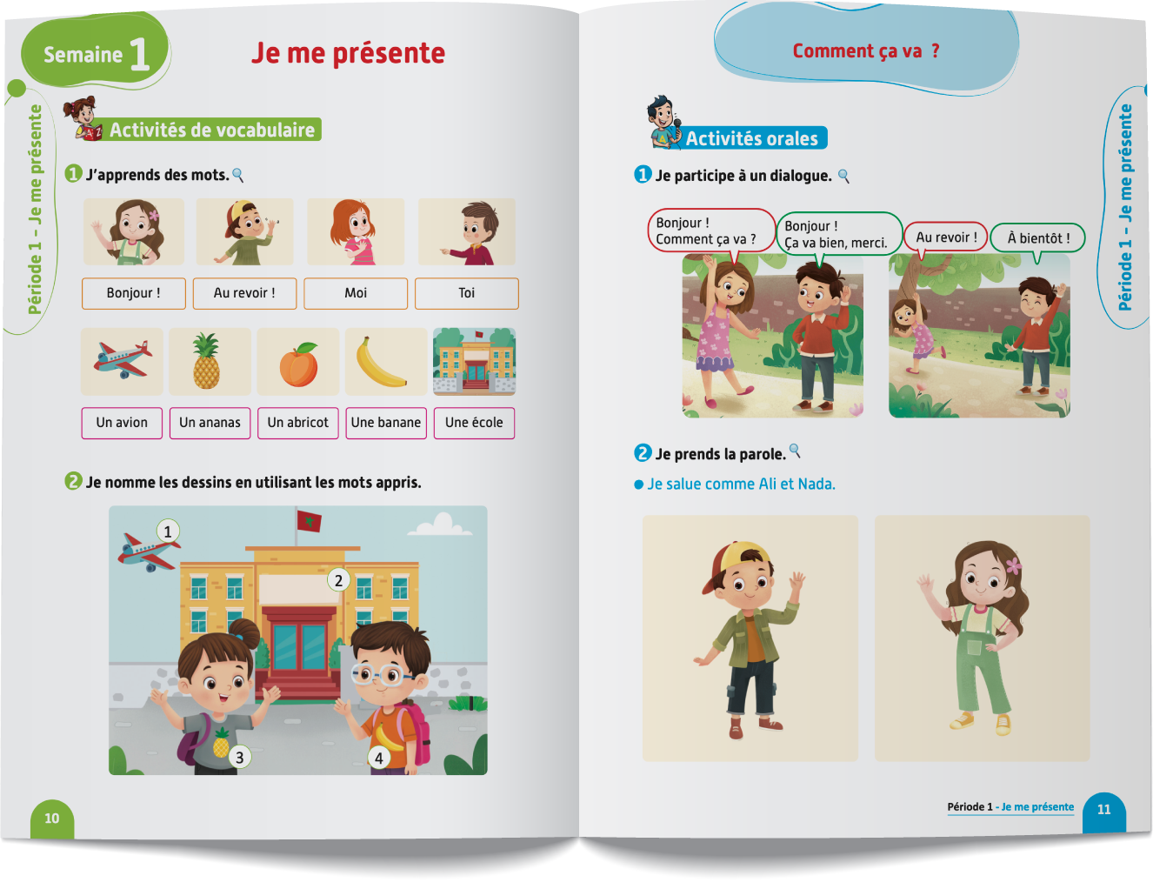
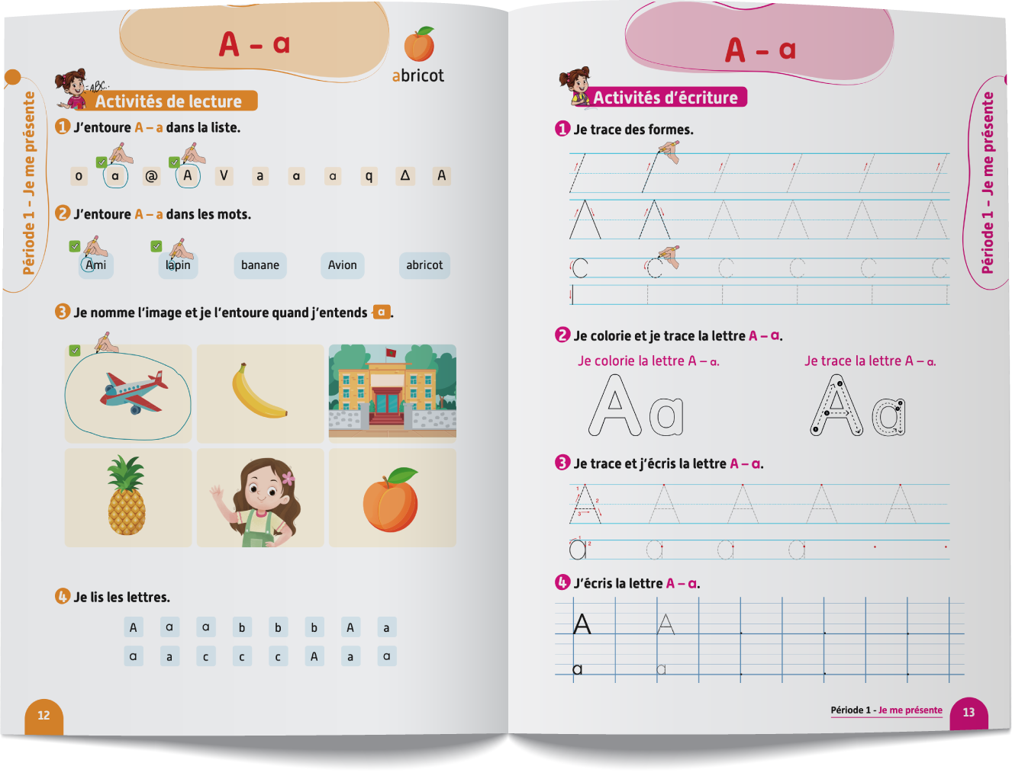
Contenu de la semaine
Réservé à l’enseignant (e)

Slide 4
Organisation de la semaine
Réservé à l’enseignant (e)
Séance 1
Présentation du vocabulaire
Exploitation du vocabulaire
Activités de vocabulaire sur livret
Oral – Dialogue
Lecture - Lettre a - A
Ecriture - Lettre a - A
Séance 5
Oral – Acte de parole
Lecture - Lettre a - A
Ecriture - Lettre a - A
Oral – Dialogue
Lecture - Lettre a - A
Ecriture - Lettre a - A
Séance 3
Oral - Acte de parole
Lecture -Lettre a - A
Ecriture - Lettre a -A
Révision
Lecture offerte

Slide 5
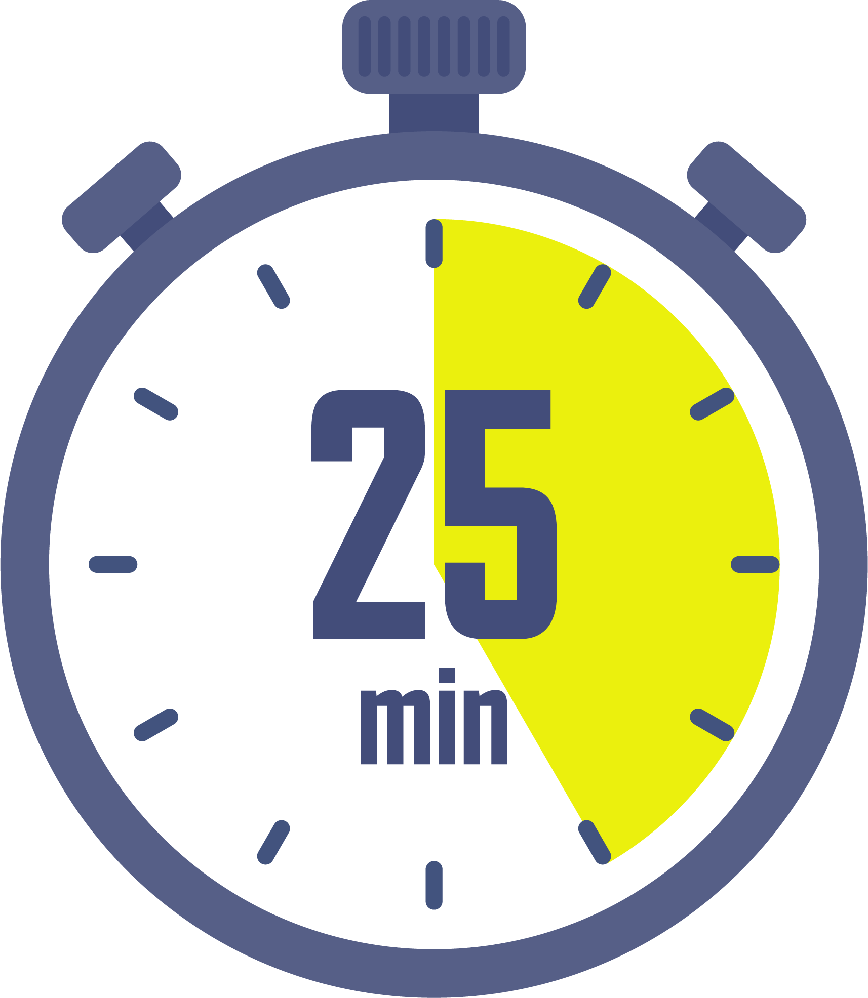



Plan de la séance
Réservé à l’enseignant (e)
1. Présentation du Vocabulaire
Bonjour - Au revoir - Moi - Toi
Un avion - Un ananas - Un abricot - Une banane – Une école
Description de la scène
Travail sur livret

Slide 6




Bonjour les enfants ! La leçon de français commence maintenant avec nos amis Majd et Nada. Soyez attentifs !

Slide 7

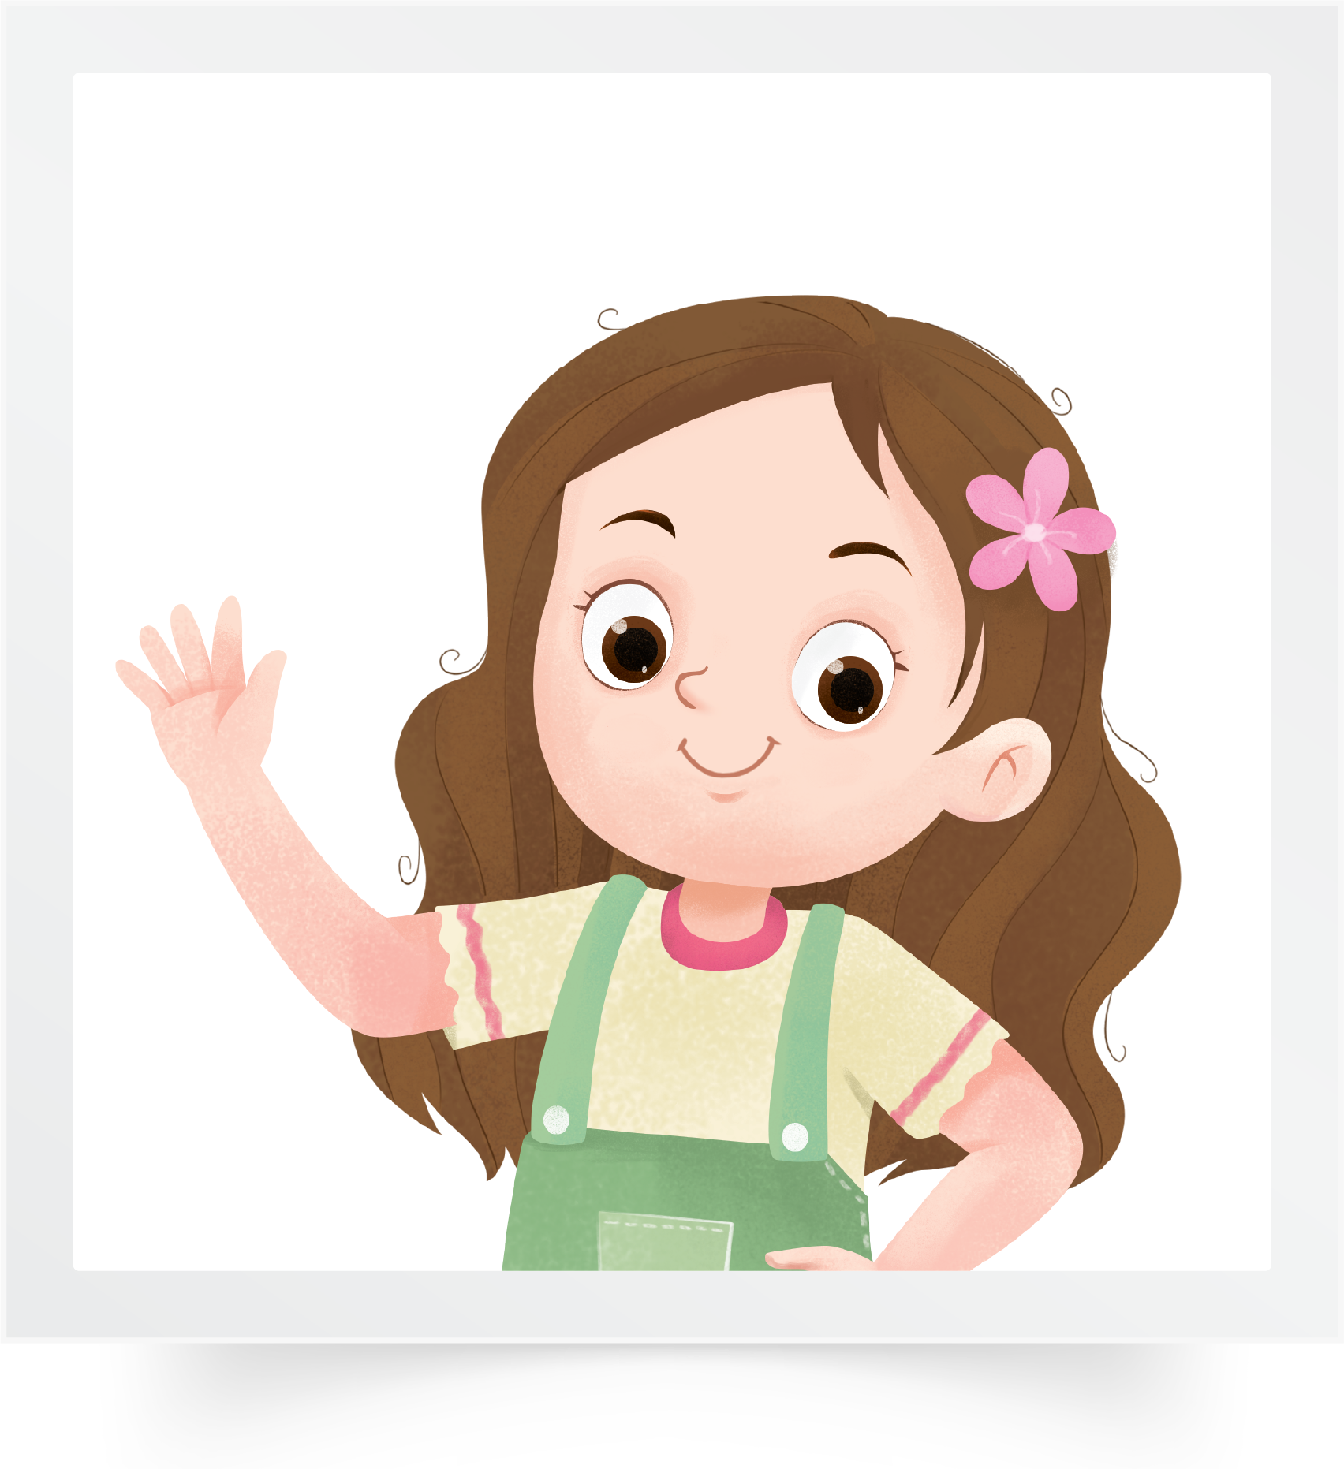
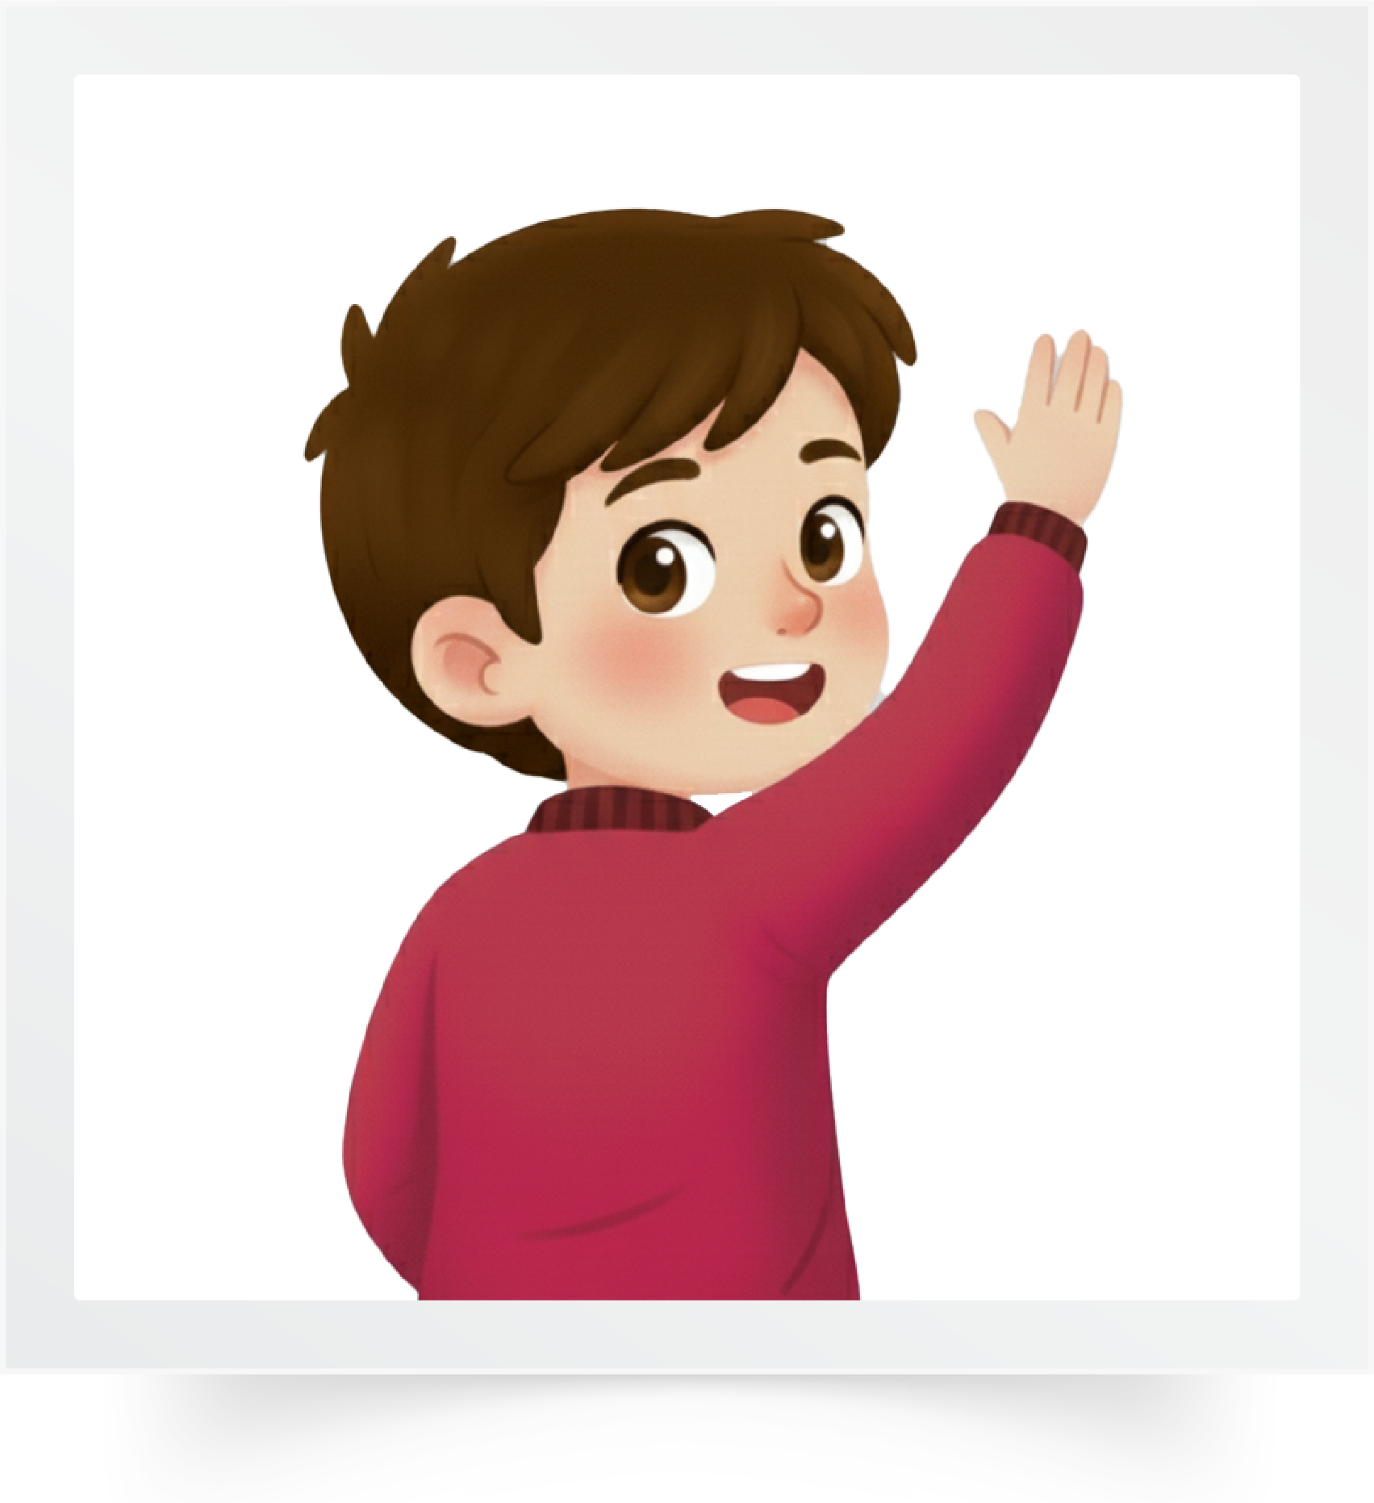
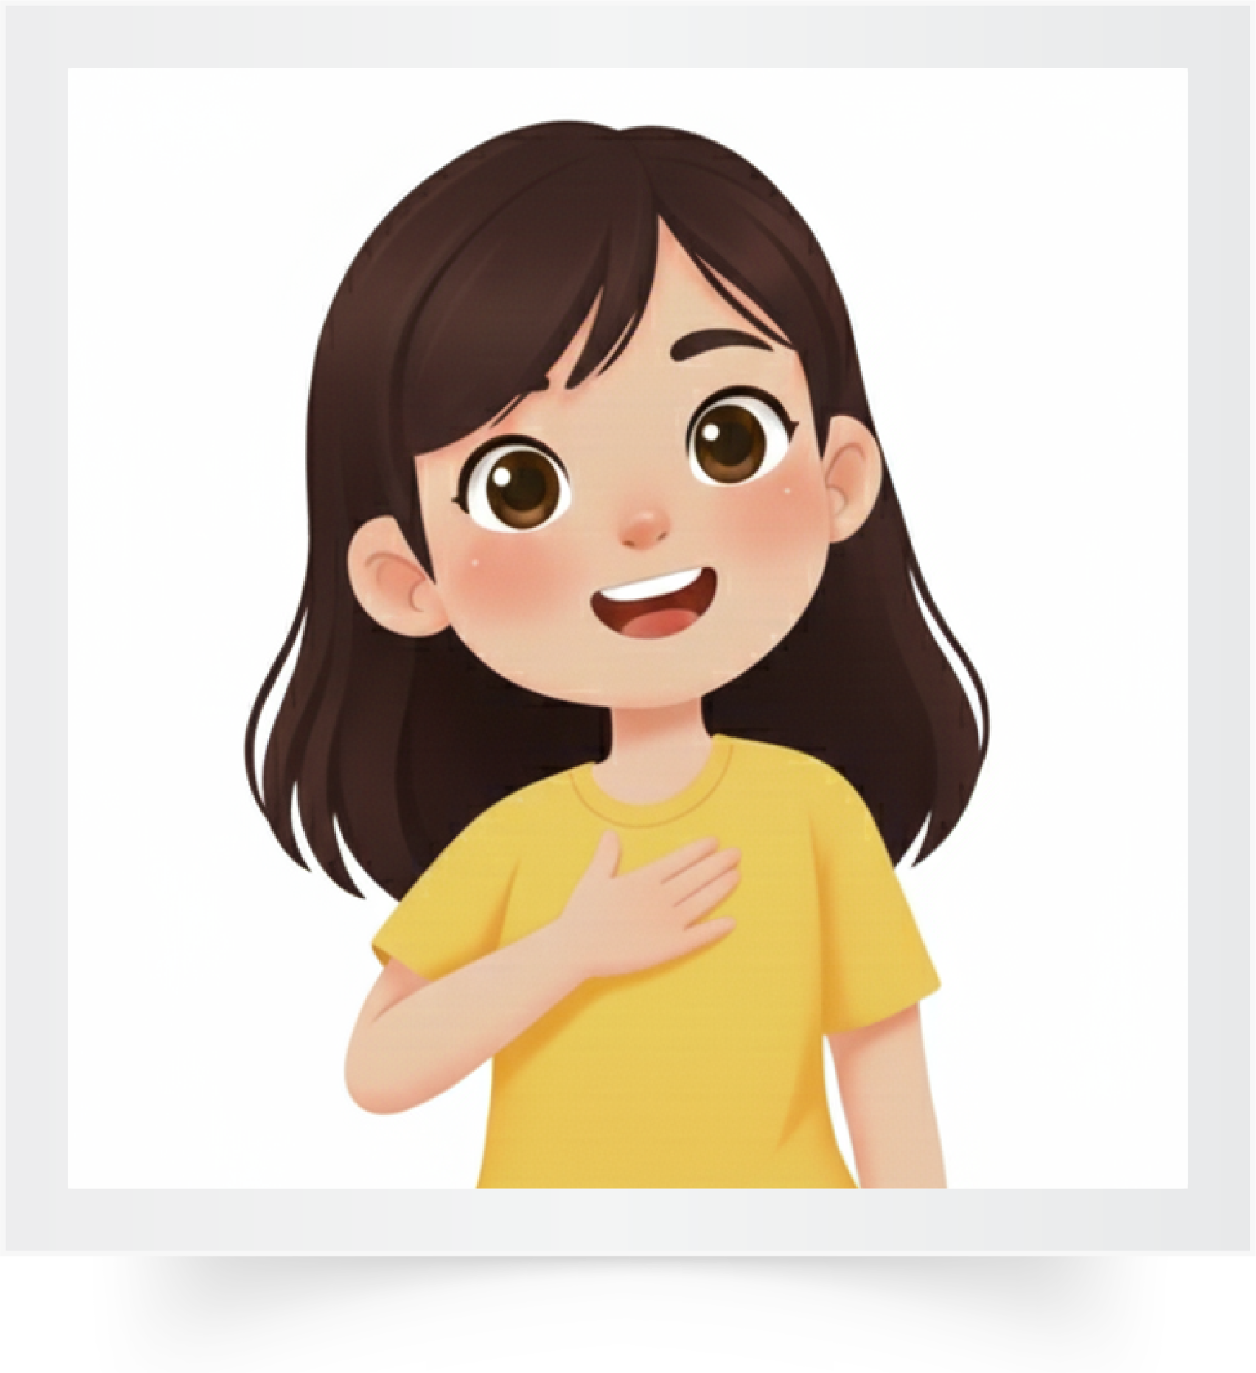
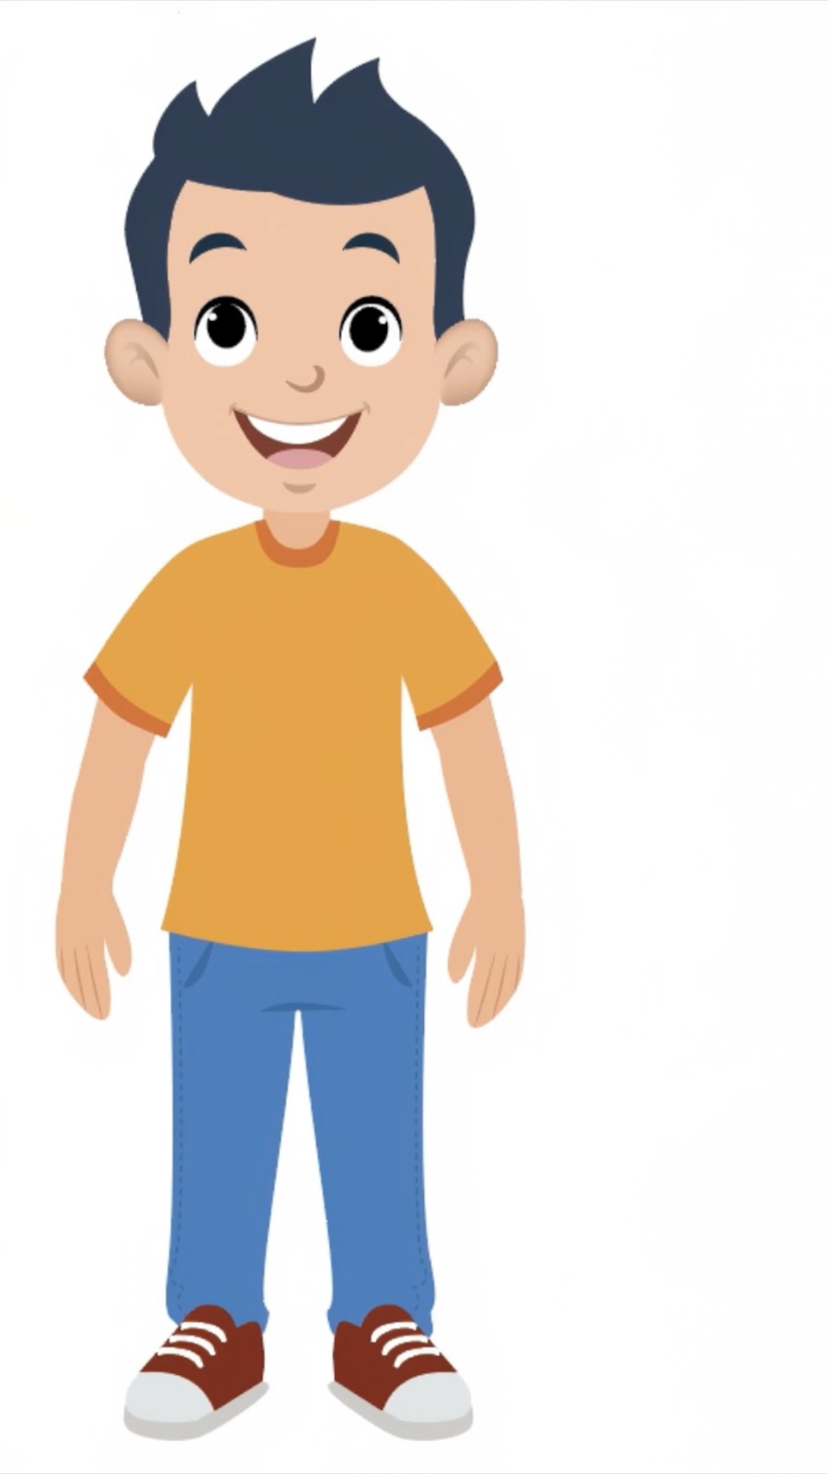
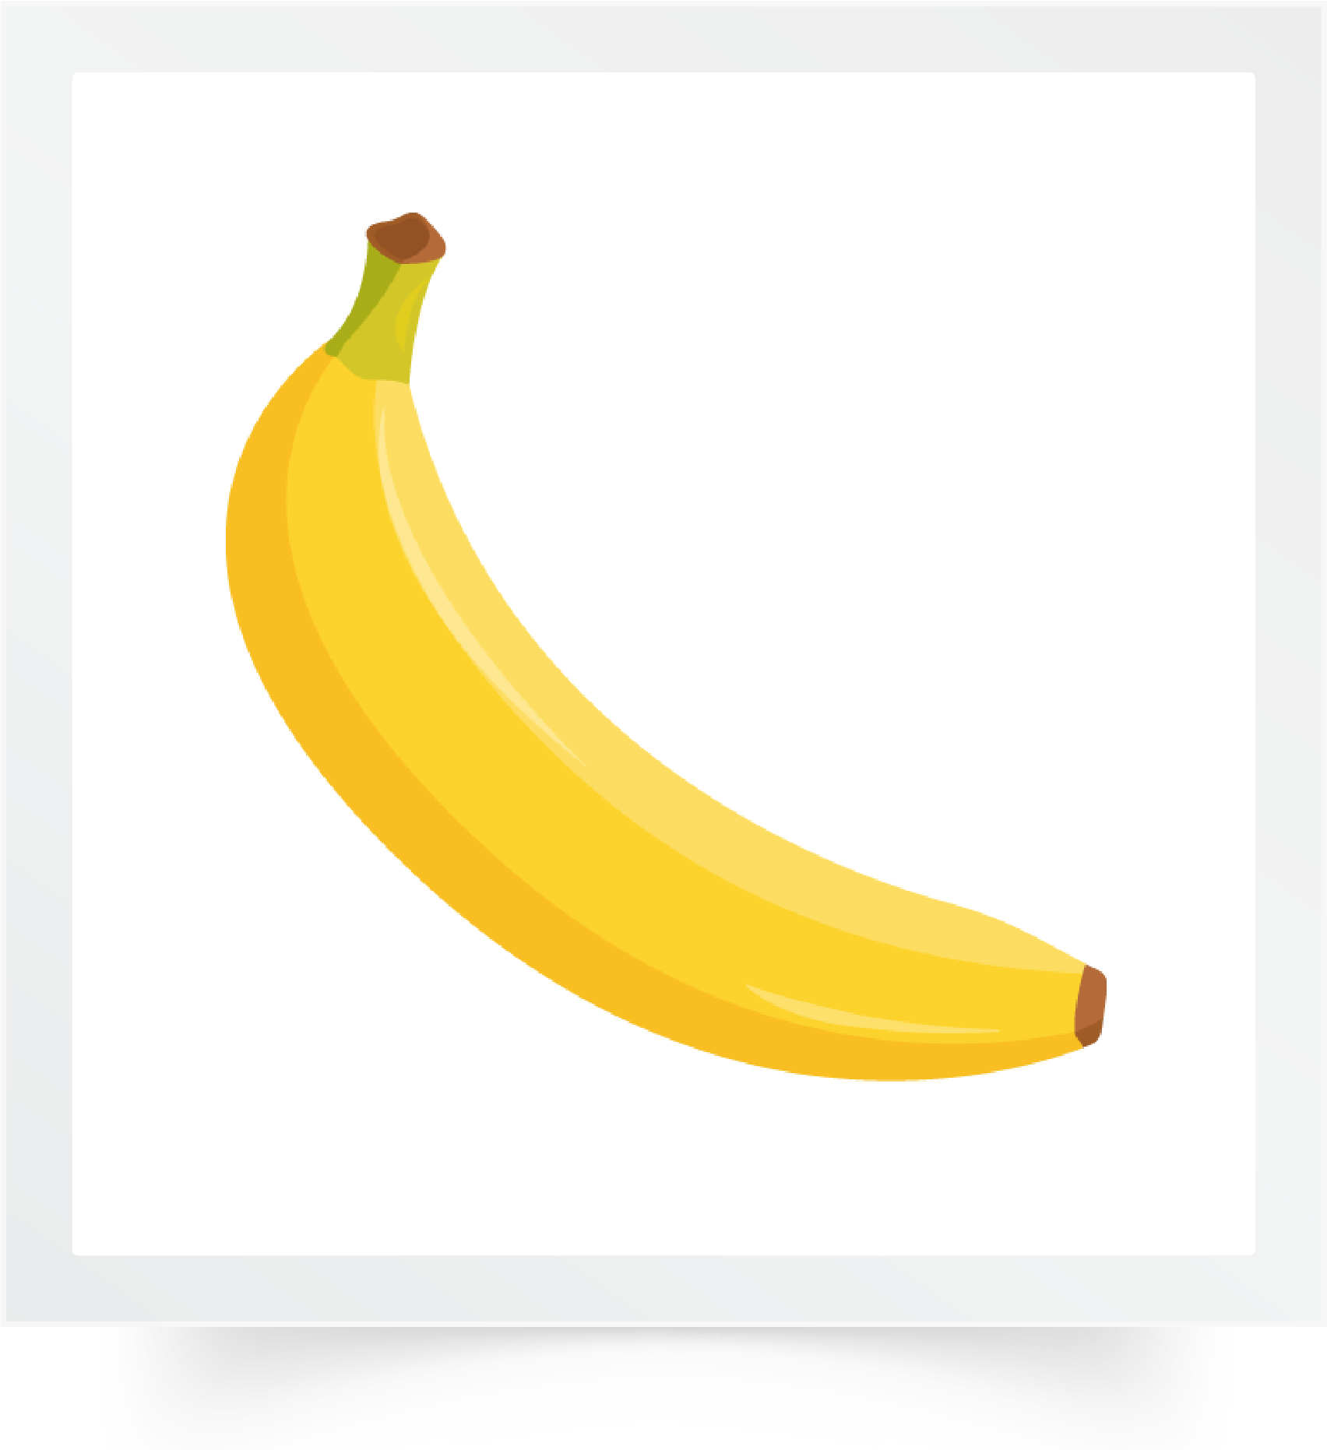

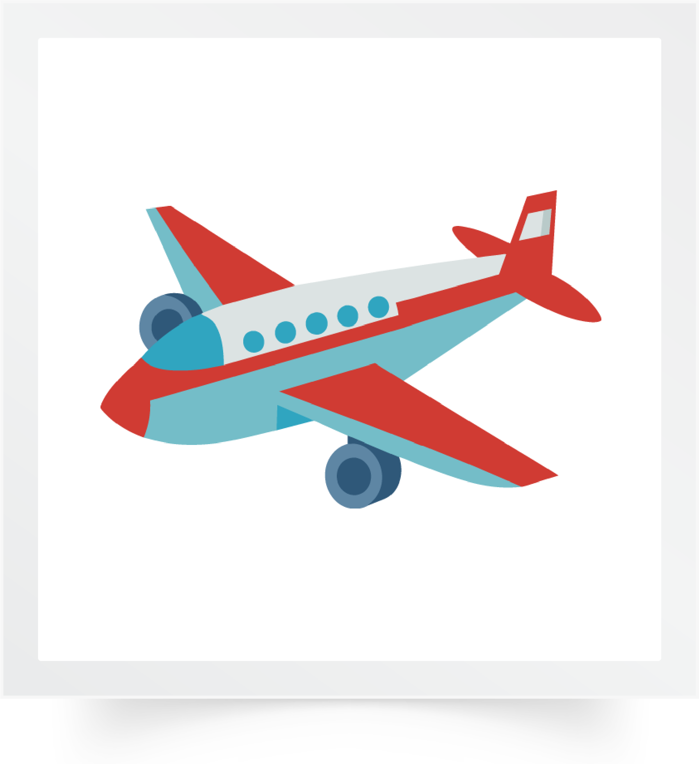
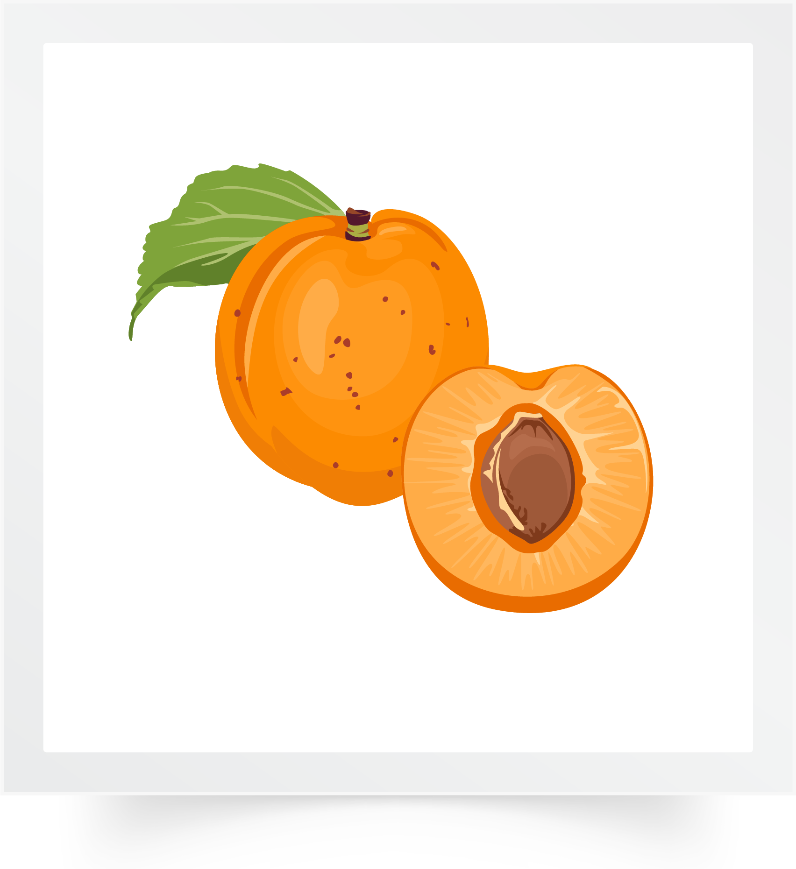

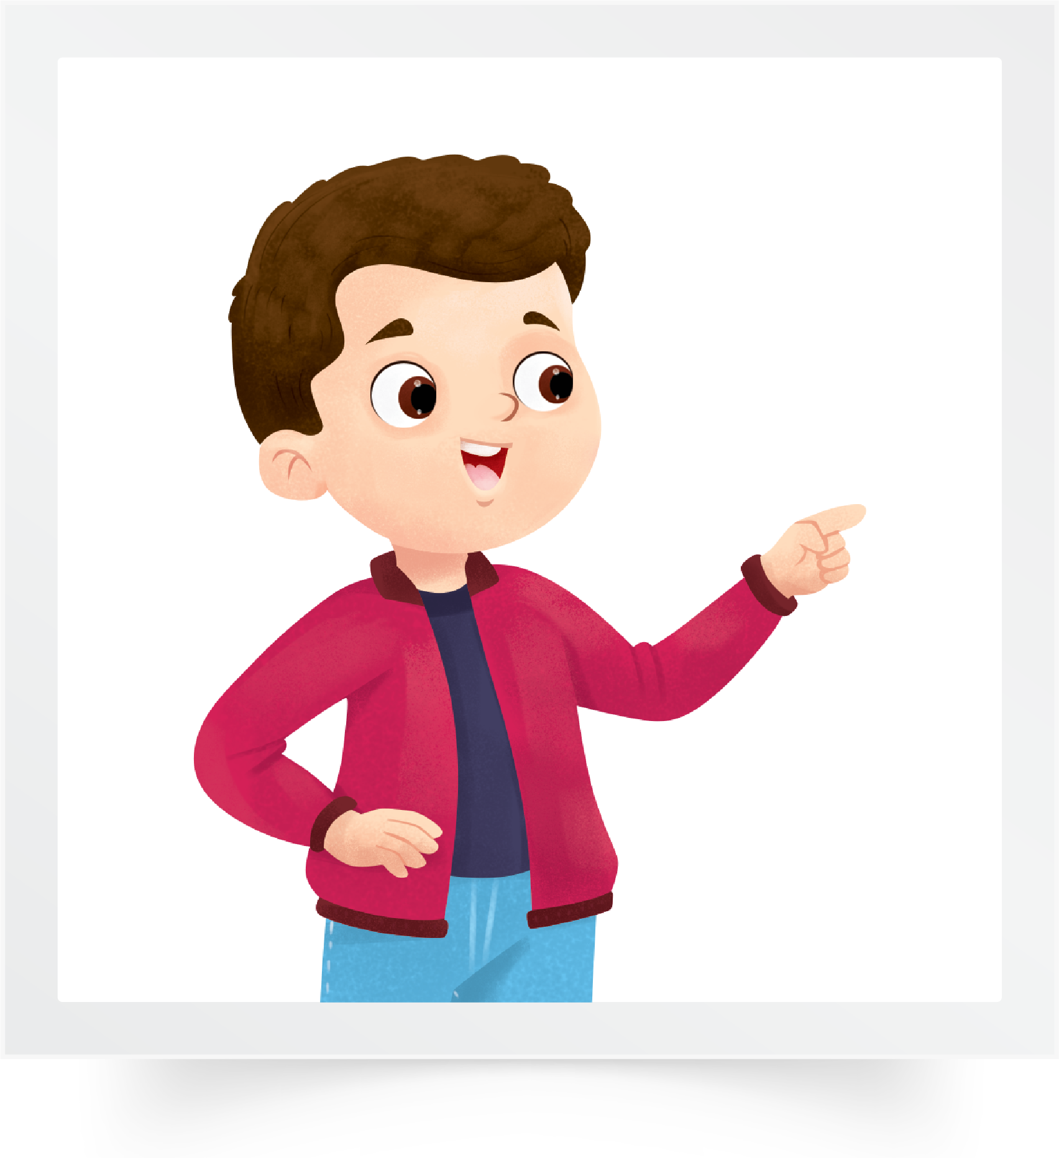

Lecture de la vidéo.

Slide 8
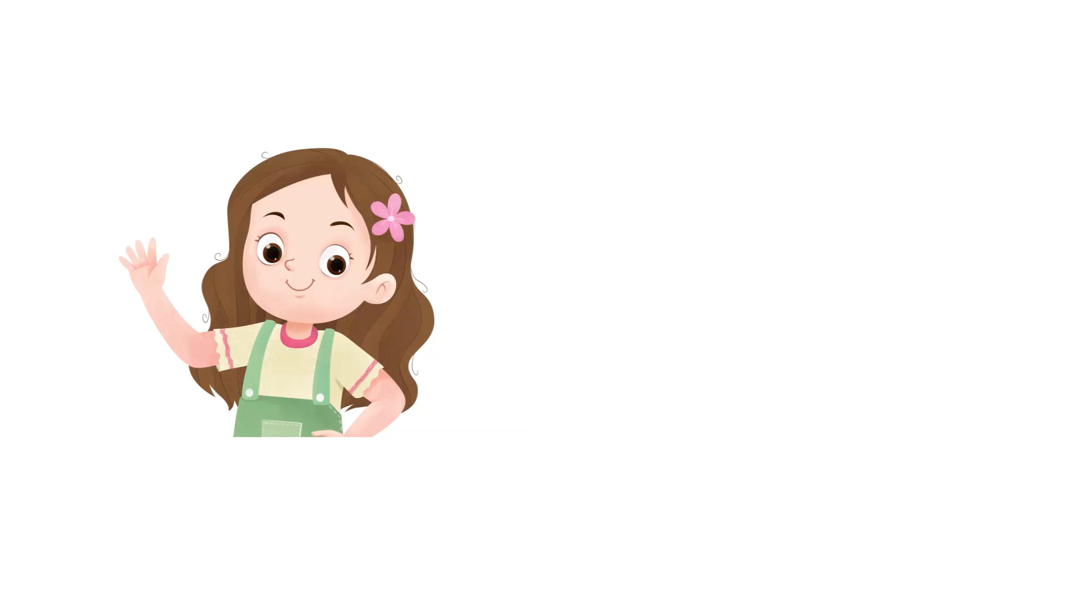
Lecture de la vidéo.

Slide 9

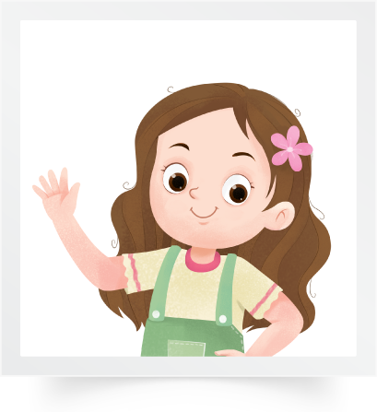
Qui veut répéter ?
Bonjour

Slide 10
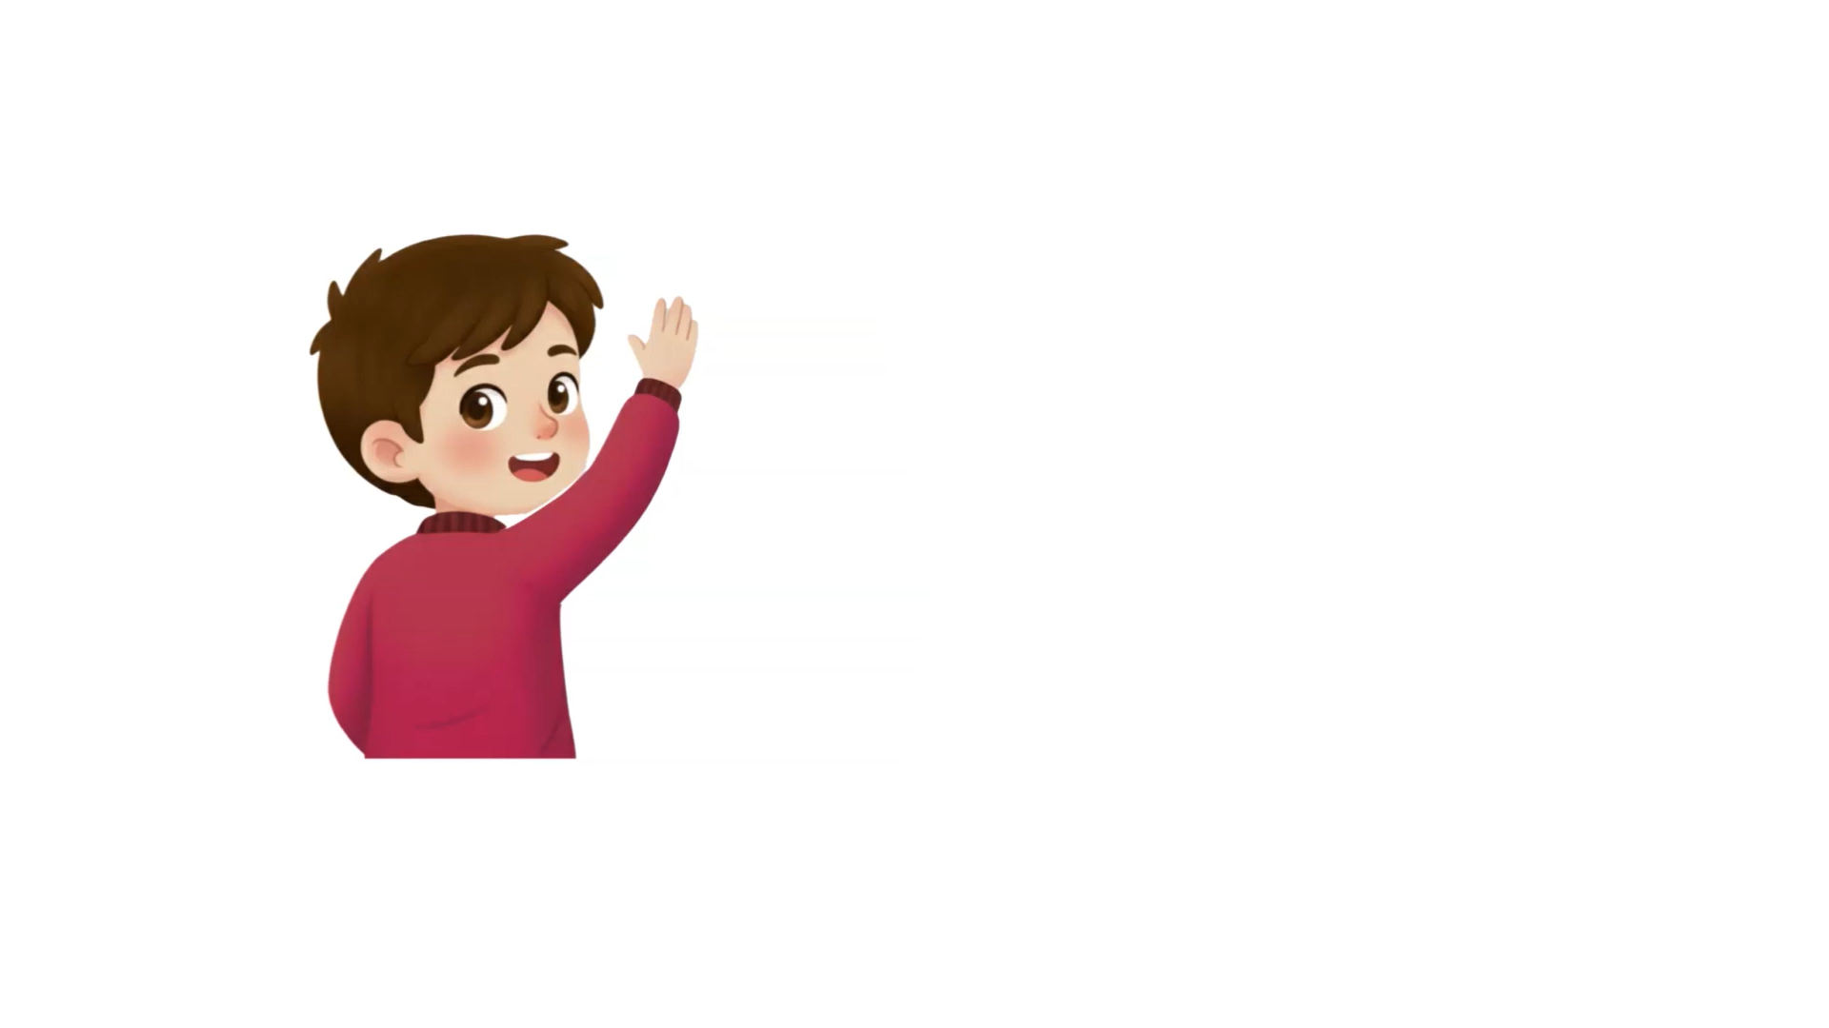
Lecture de la vidéo.

Slide 11
Qui veut répéter ?
Au revoir

Slide 12
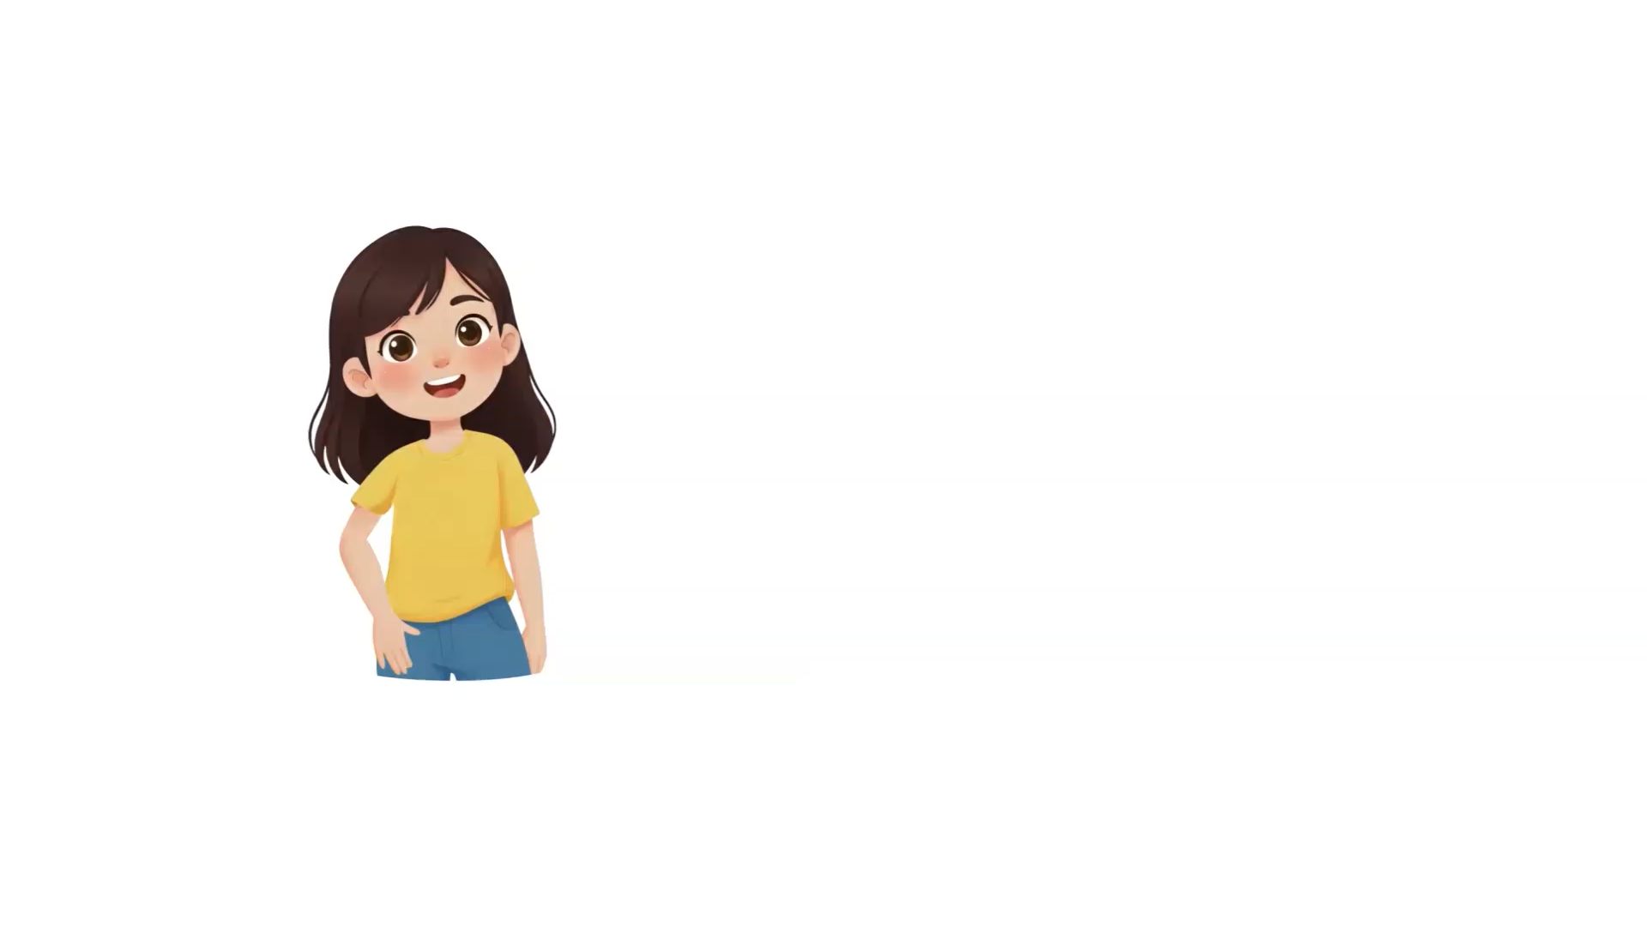
Lecture de la vidéo.

Slide 13
Qui veut répéter ?
Moi

Slide 14
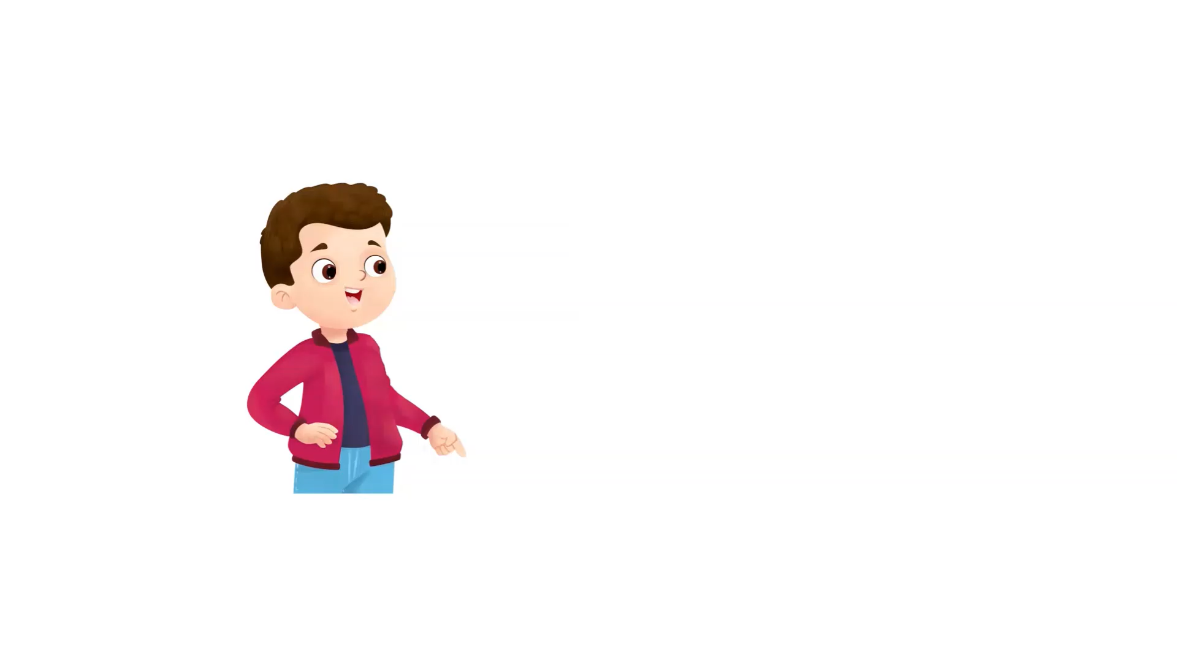
Lecture de la vidéo.

Slide 15
Qui veut répéter ?
Toi

Slide 16
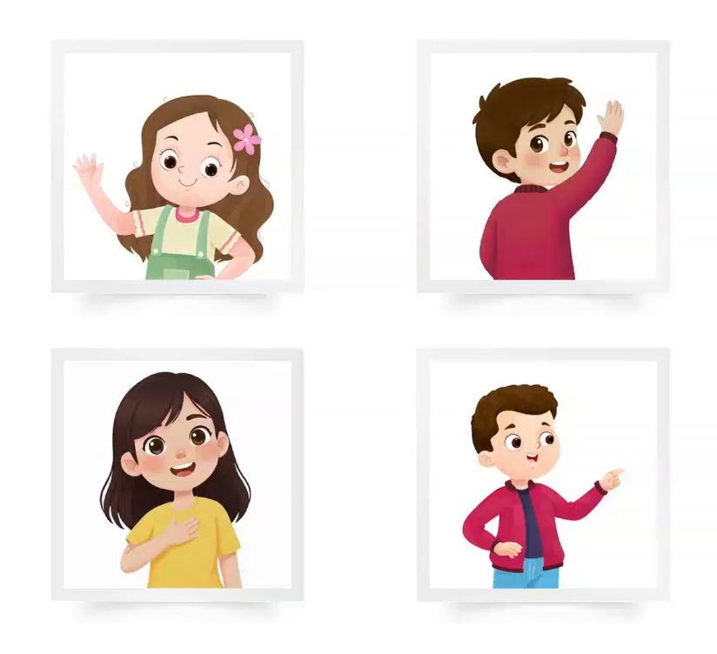

Lecture de la vidéo.

Slide 17
Répétons ensemble : Bonjour – Au revoir – Moi - Toi.
Bonjour
Au revoir
Moi
Toi

Slide 18
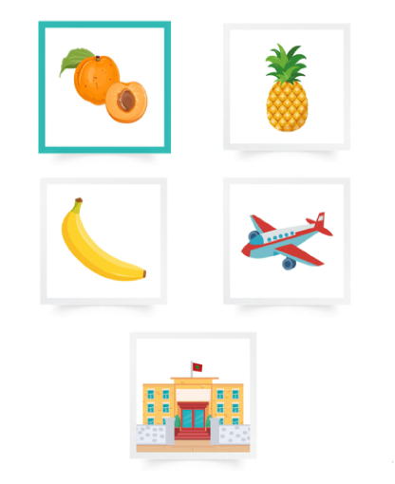
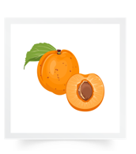
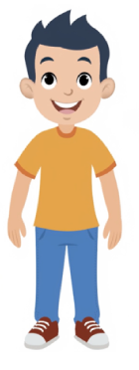
Maintenant, on va apprendre d’autres mots avec Majd.

Slide 19
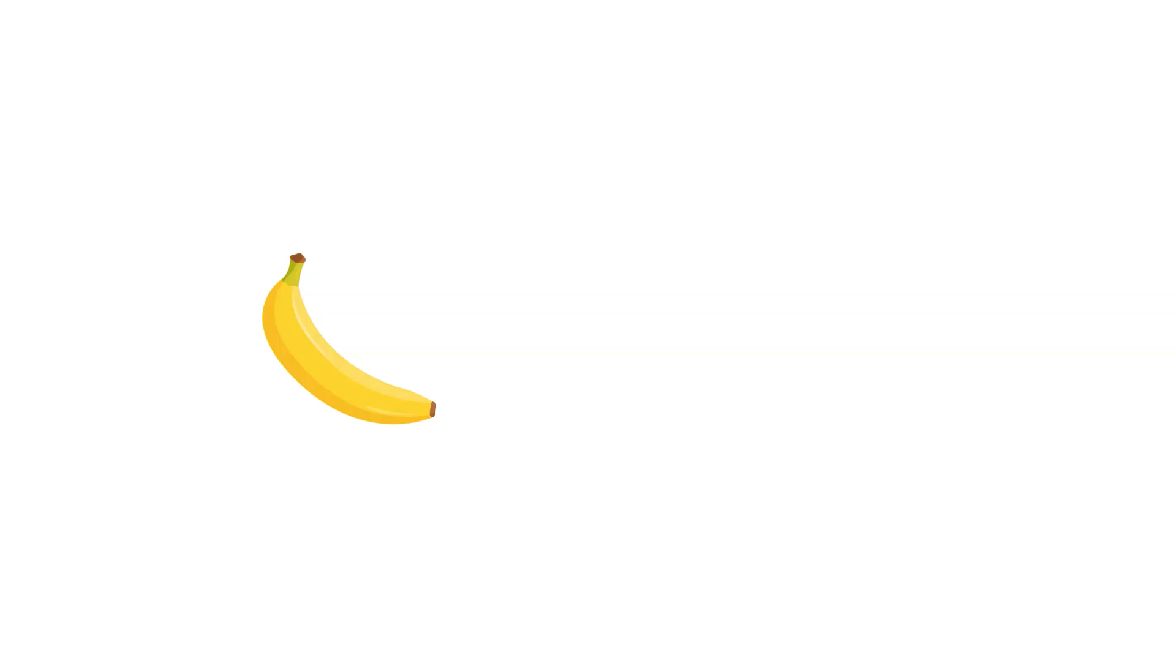
Lecture de la vidéo.

Slide 20
Qui veut répéter ?
Une banane

Slide 21
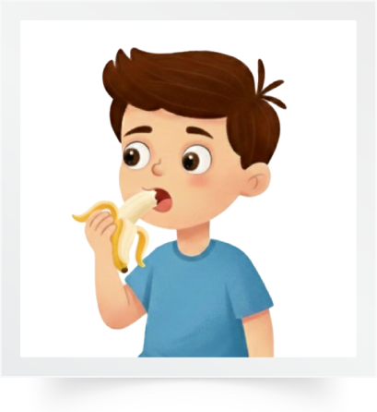
Que mange le garçon ?
Le garçon mange une ______

Slide 22
Le garçon mange une banane.
Le garçon mange une banane.

Slide 23

Lecture de la vidéo.

Slide 24
Qui veut répéter ?
Un ananas

Slide 25
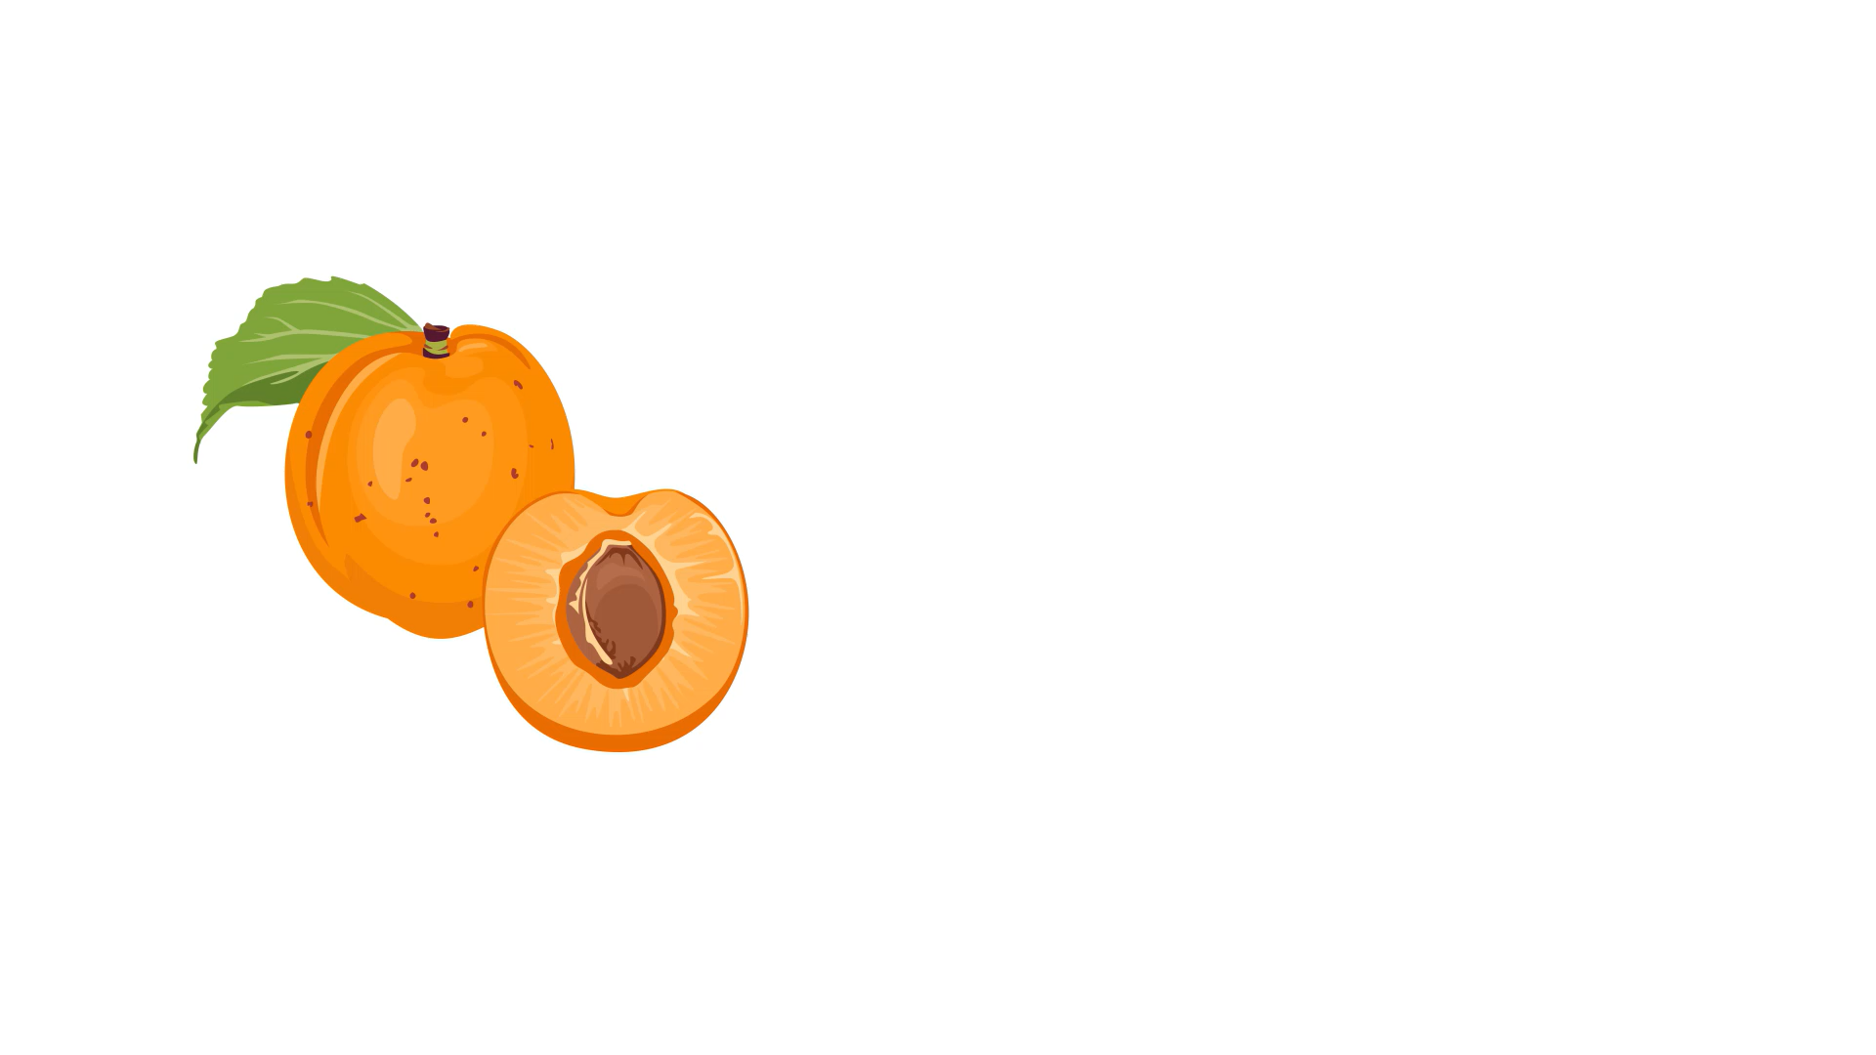
Lecture de la vidéo.

Slide 26
Qui veut répéter ?
Un abricot

Slide 27


Retenez ! La banane l’abricot et l’ananas sont des fruits.
Des fruits
La banane
L’abricot
L’ananas

Slide 28
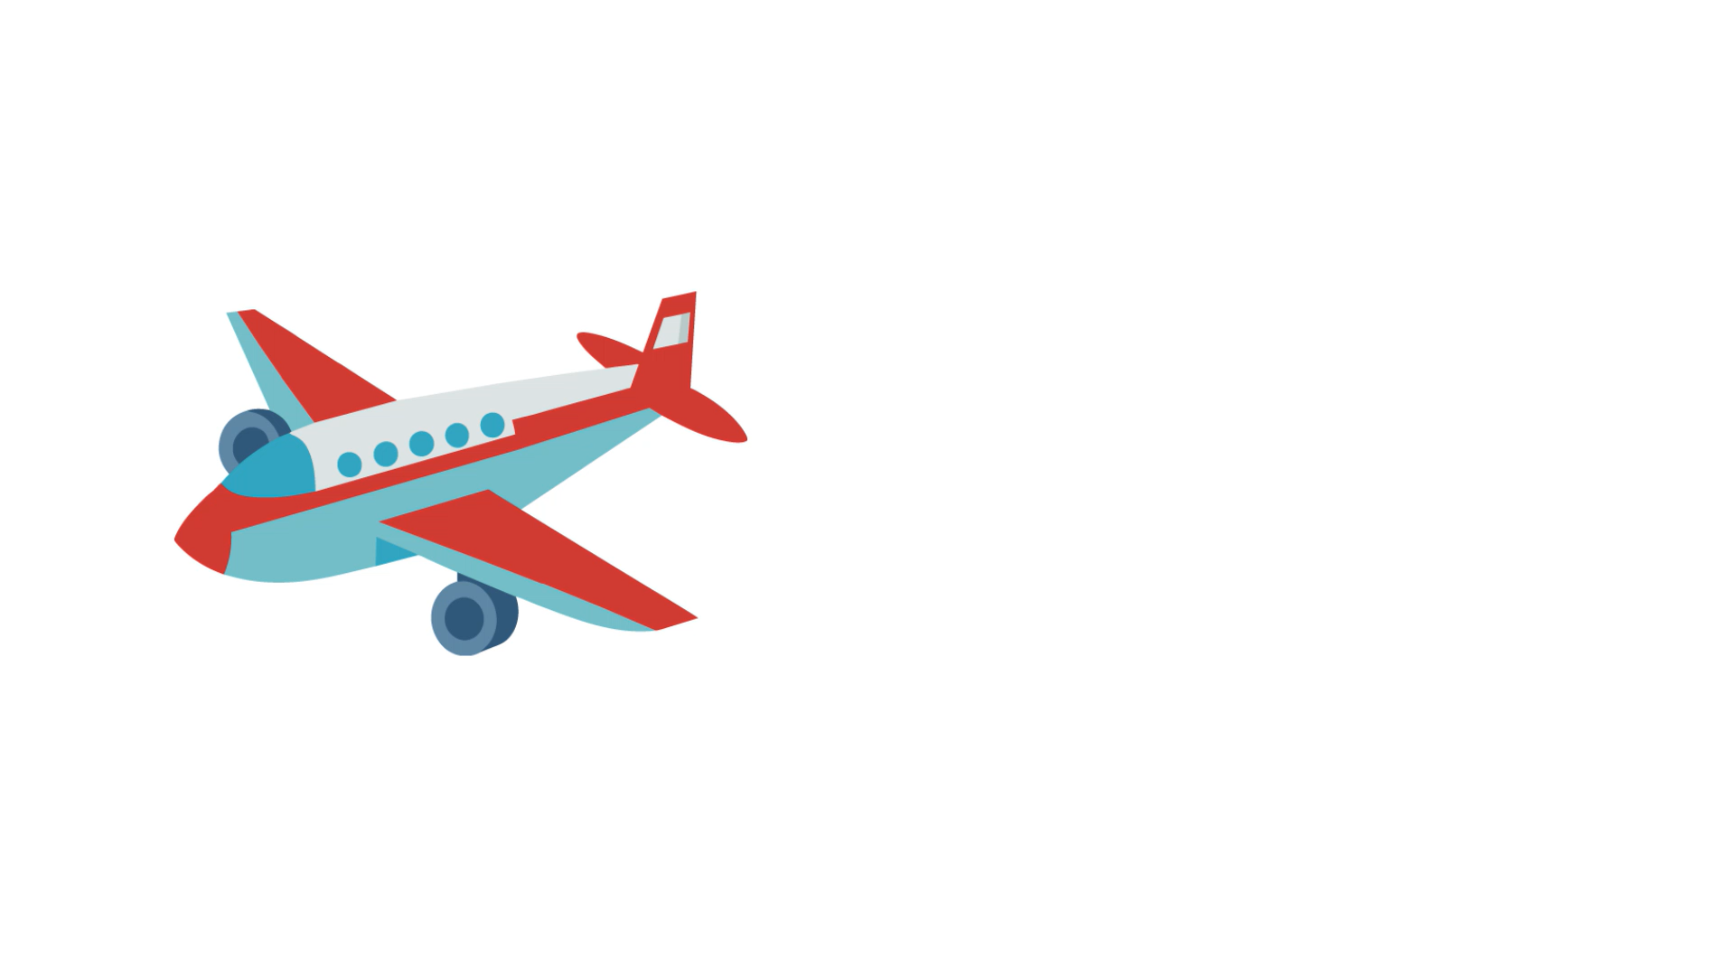
Lecture de la vidéo.

Slide 29
Qui veut répéter ?
Un avion

Slide 30
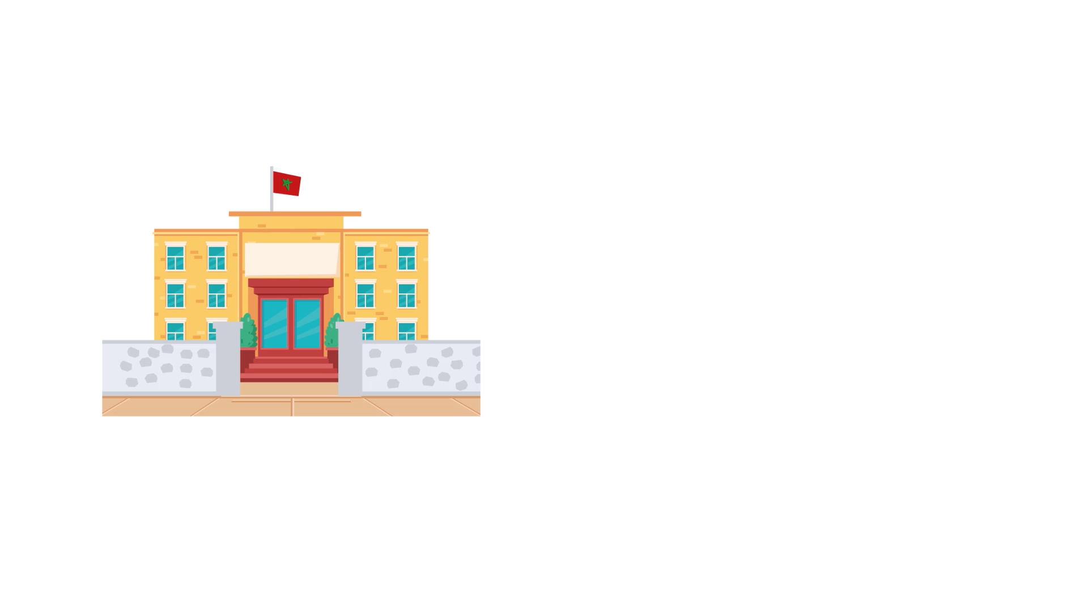
Lecture de la vidéo.

Slide 31
Qui veut répéter ?
Une école

Slide 32
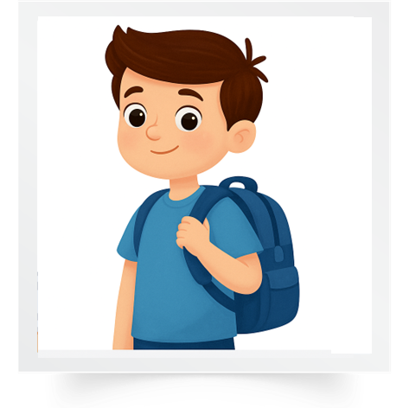
Où va le garçon ?
Le garçon va à l’______

Slide 33
Le garçon va à l’école.
Le garçon va à l’école.

Slide 34
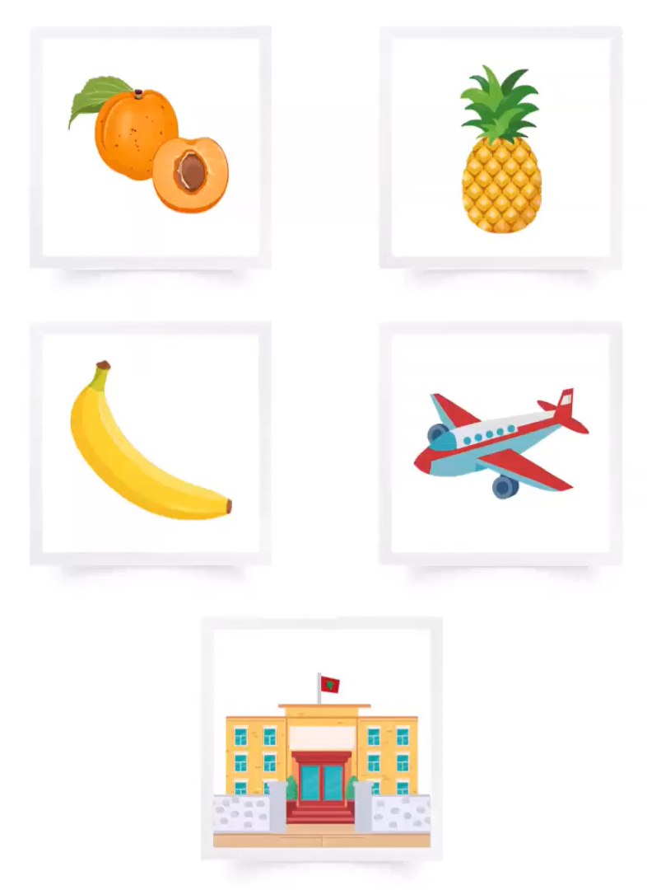
Lecture de la vidéo.

Slide 35
Répétons ensemble : Un avion – Un abricot – Un ananas – Une banane – Une école.
Un avion
Un abricot
Un ananas
Une banane
Une école

Slide 36

Prenez vos ardoises.

Slide 37



Ecrivez le numéro du mot « Ananas ».

Slide 38
Ecrivez le numéro du mot « Ecole ».

Slide 39
Ecrivez le numéro du mot « Avion ».

Slide 40
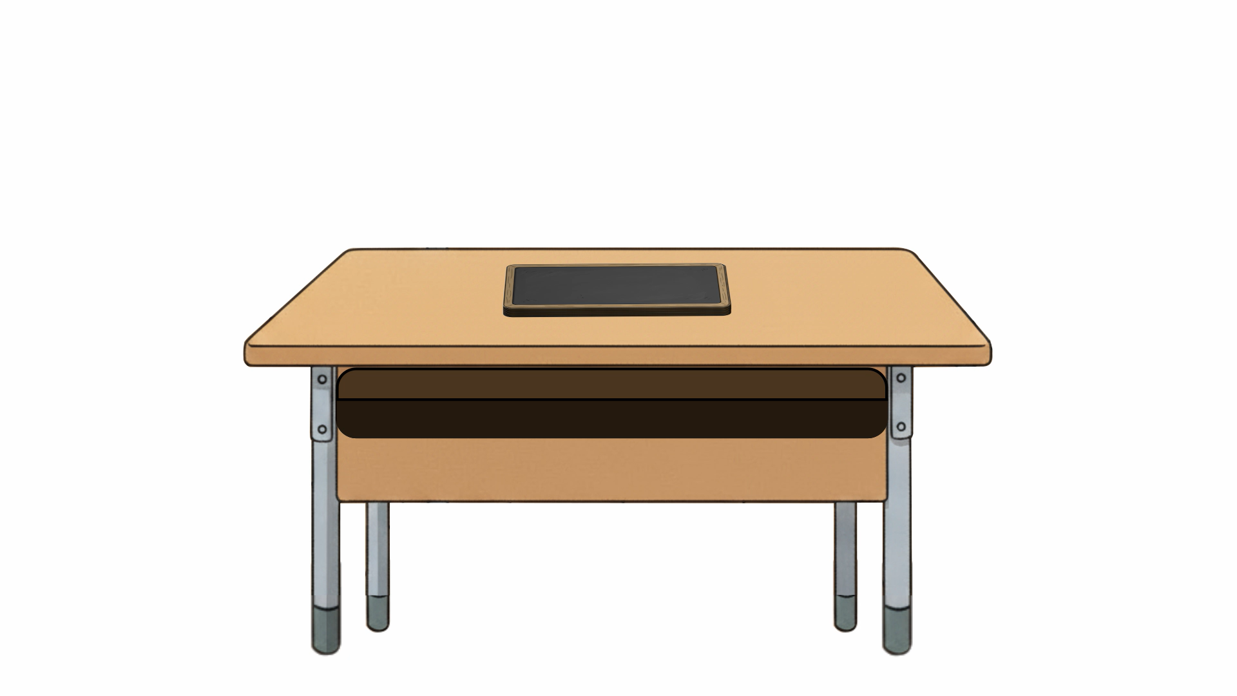
Rangez vos ardoises.

Slide 41

Qui veut nommer l’image ? Levez la main.

Slide 42
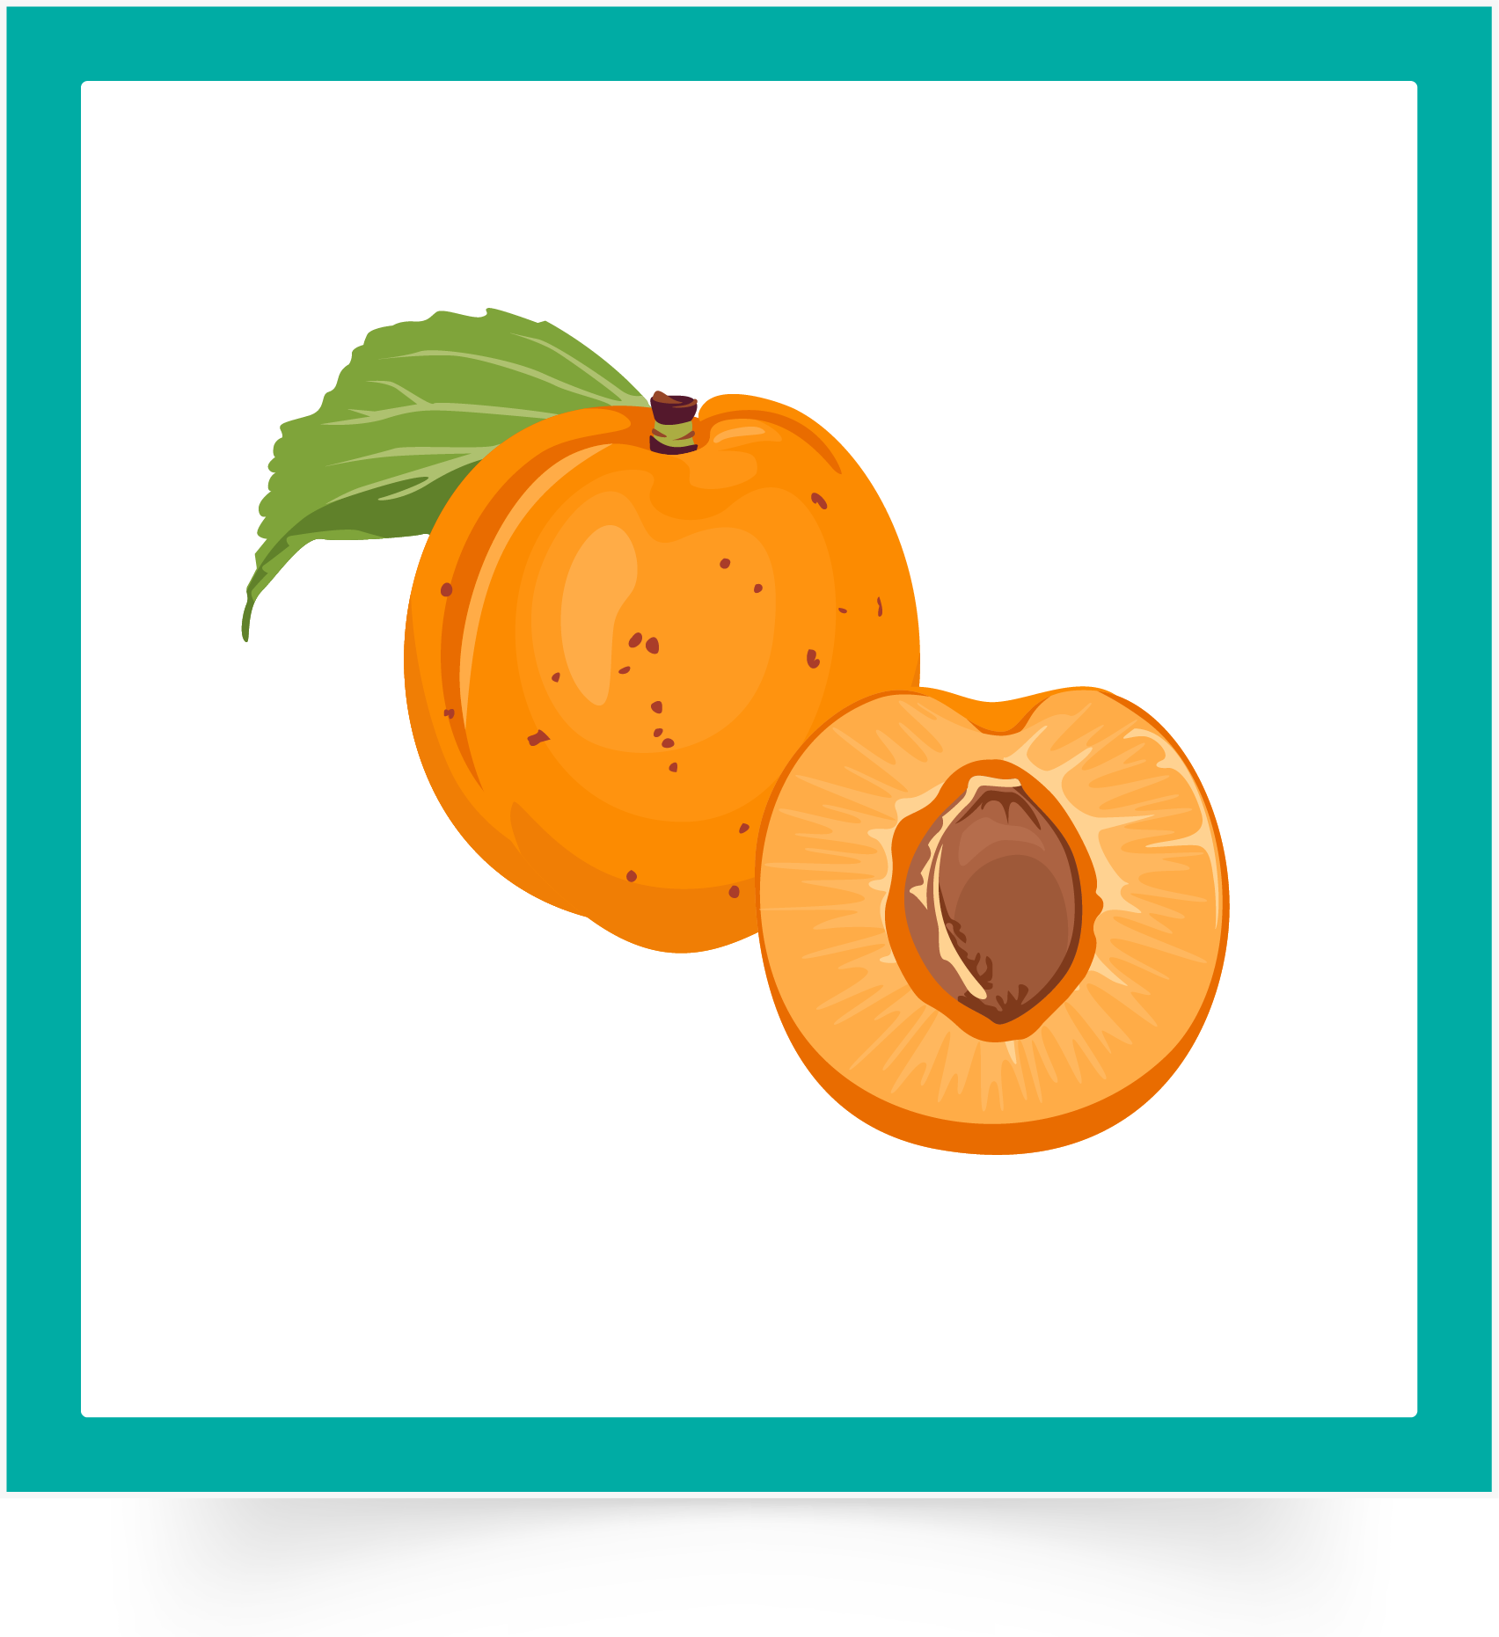
Qui veut nommer l’image ? Levez la main.

Slide 43
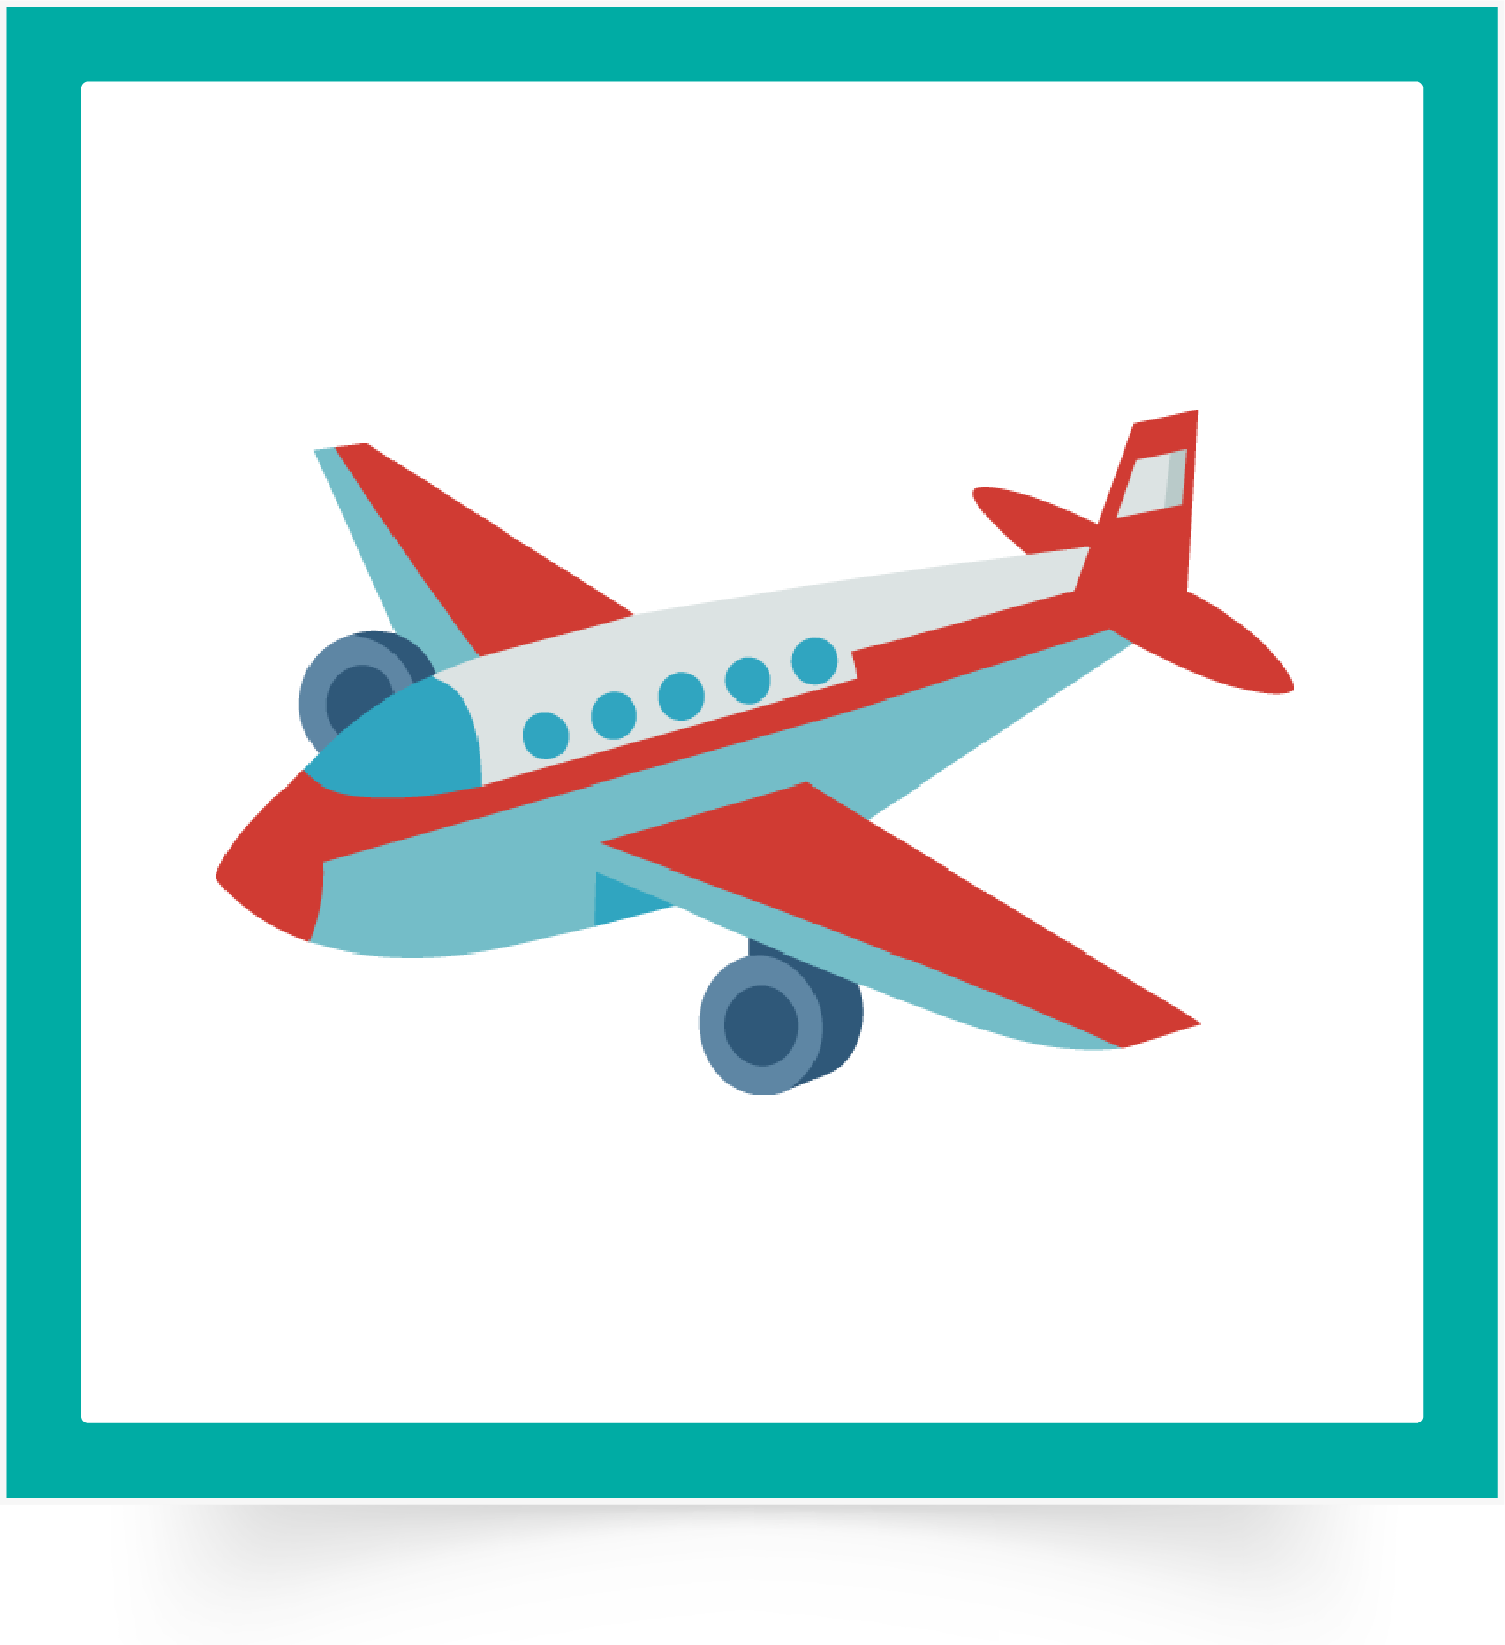
Qui veut nommer l’image ? Levez la main.

Slide 44
Qui veut nommer l’image ? Levez la main.

Slide 45
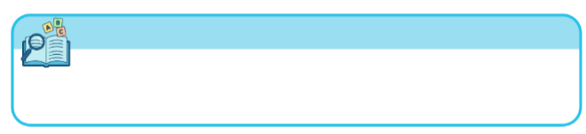
Plan de la séance
Réservé à l’enseignant (e)
Bonjour - Au revoir - Moi - Toi
Un avion - Un ananas - Un abricot - Une banane – Une école
2. Exploitation du vocabulaire
Description de la scène.
Activités sur livret

Slide 46
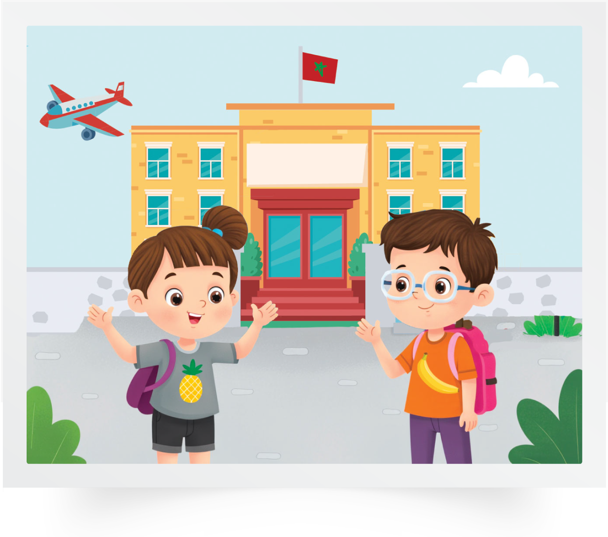
Observez cette scène pendant 30 secondes. Il y a des images déjà vues aujourd’hui.

Slide 47
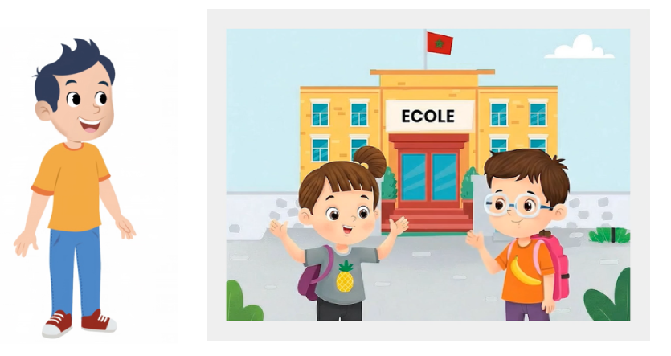
Majd va nous montrer comment décrire l’image. Soyez attentifs !

Slide 48
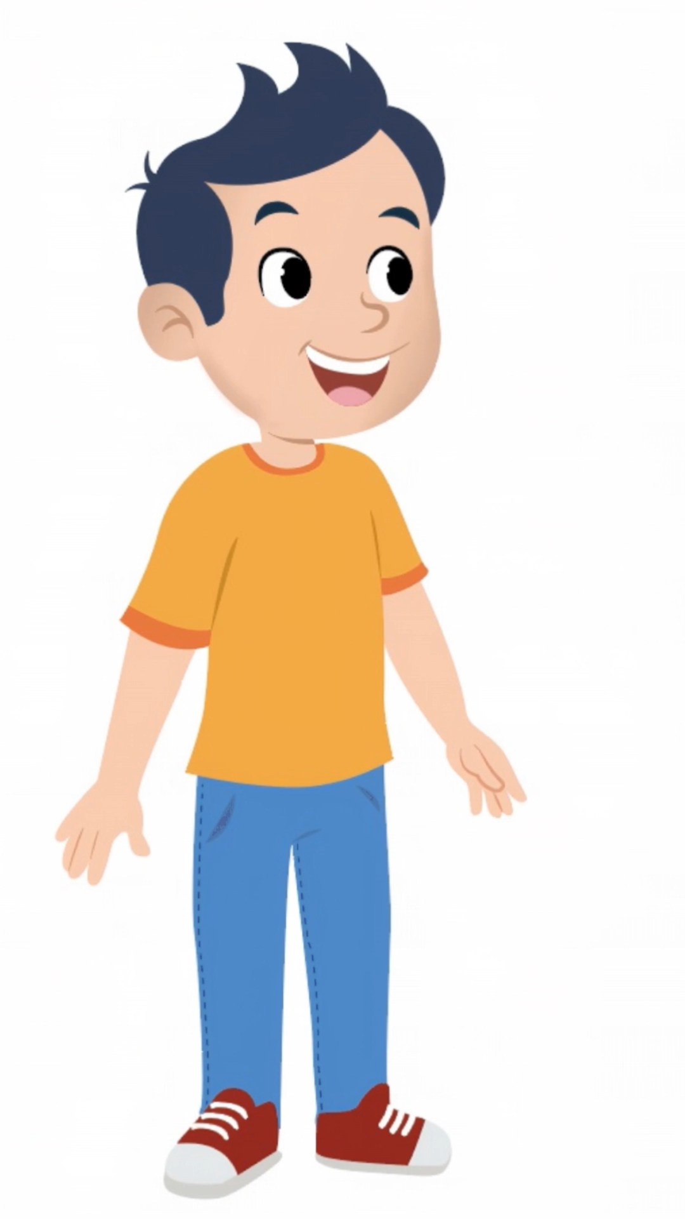
Lecture de la vidéo.

Slide 49
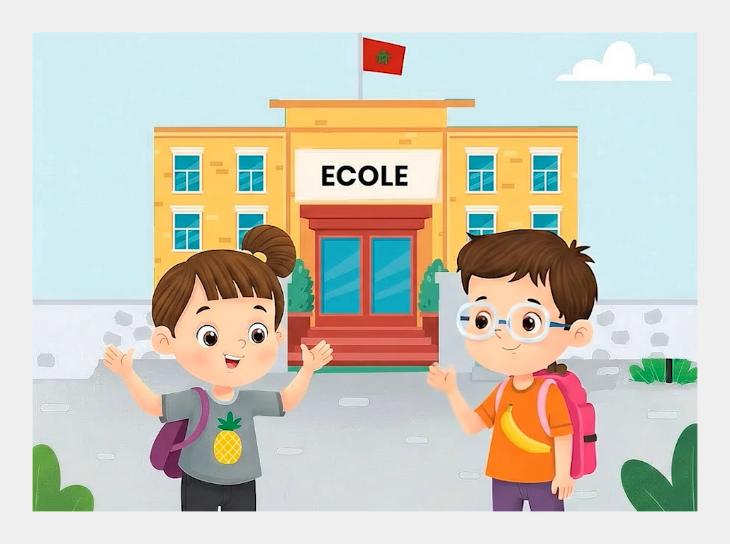
Lecture de la vidéo.

Slide 50
Soyez attentifs. Majd va décrire la scène une deuxième fois.

Slide 51
Lecture de la vidéo.

Slide 52
C’est à vous maintenant. Qui veut passer au tableau pour décrire l’image comme Majd ?

Slide 53
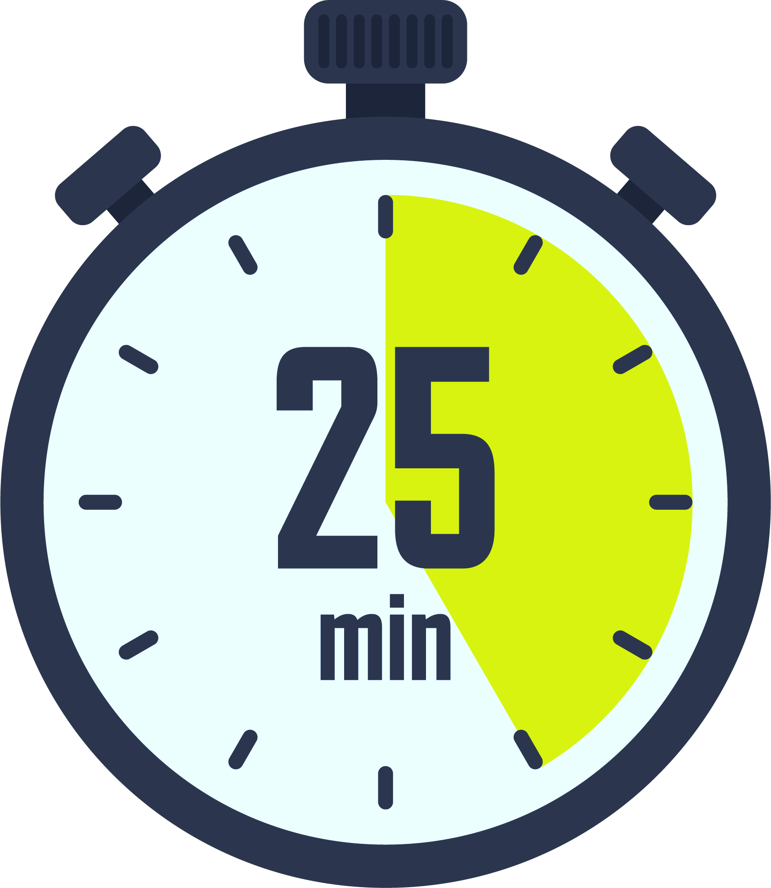

Plan de la séance
Réservé à l’enseignant (e)
Bonjour - Au revoir - Moi - Toi
Un avion - Un ananas - Un abricot - Une banane – Une école
Description de la scène.
3. Activités de vocabulaire sur livret
Activités sur livret

Slide 54
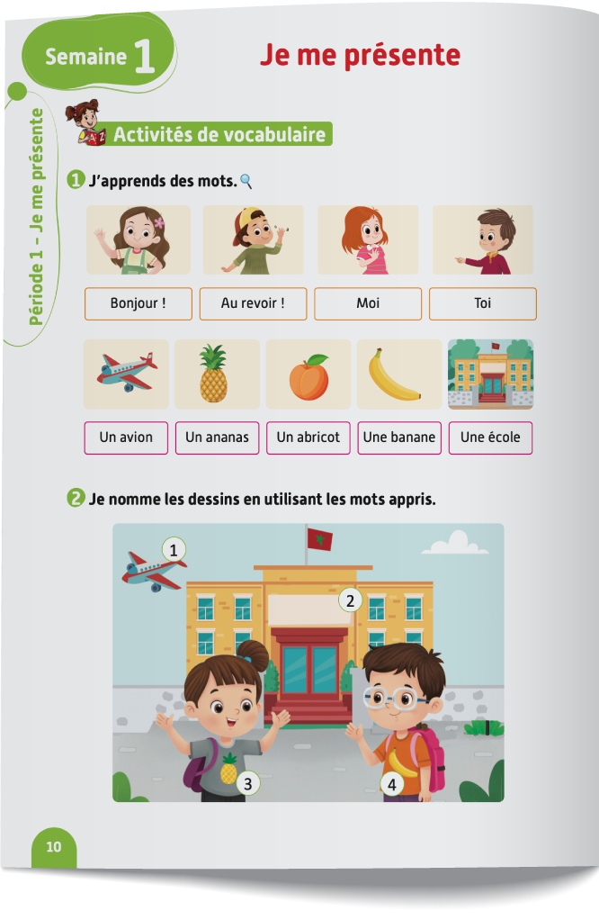
Ouvrez le livret à la page 10. Vous allez faire cette activité avec votre camarade.

Slide 55
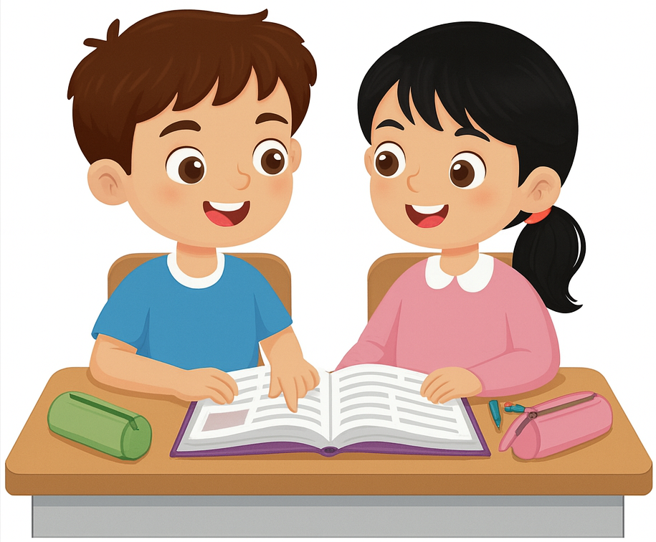
A tour de rôle : l’un montre une image, l’autre dit le mot. Je passe entre les rangs pour vous aider.
1
Je montre l’image
2
Je dis le mot

Slide 56
La séance d’aujourd’hui est terminée. À demain.

